Slide 1
实验1：坐骨神经－腓肠肌标本的制备 实验2：骨骼肌单收缩的分析 骨骼肌收缩的总和与强直收缩 实验3：神经干复合动作电位的观察与记录 神经冲动传导速度的测定 神经干不应期的测定
Notes:
从原理上说，应该先做动作电位再做肌肉收缩，但考虑标本的完整性和动物视野的3R原则，将顺序进行调整。

Slide 2
I 基本实验原理
蛙类：一些基本生命活动和生理功能与恒温动物相似，而其离体组织器官所需的生活条件比较简单，并且易于控制和掌握，在生理实验中常用蛙类离体组织器官作为实验标本进行神经生理、肌肉生理、心脏生理、微循环、水肿、肾功能不全等实验。
蛙类坐骨神经－腓肠肌标本是研究神经冲动和肌肉收缩机能等实验最常用的实验材料。
制备此标本是动物生理实验的一项基本但又非常重要的操作技术。

Slide 3
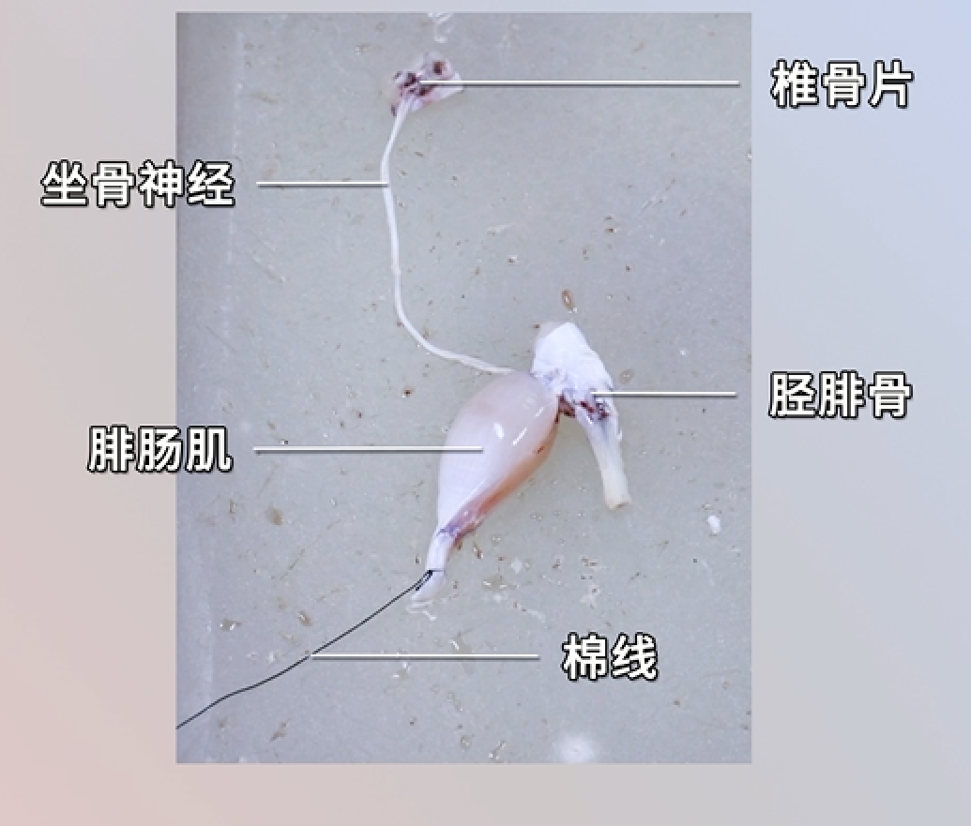
蛙类坐骨神经起源于脊椎腰骶部，主要支配腰部以下的肌肉收缩。在腘窝处分为胫神经和腓神经。
腓肠肌为蛙类小腿部位最突出的肌肉，接受坐骨神经兴奋产生的刺激会产生收缩。
坐骨神经－腓肠肌标本
Notes:
简单直接测定神经兴奋性：动作电位，冲动传导
神经对肌肉的支配
包括四（五）个部分：椎骨片、坐骨神经、股骨、腓肠肌、（棉线）
坐骨神经属于腰丛和骶丛发出的神经根共同组成的，是人体最粗大最长的神经。在腘窝处分为胫神经和腓神经。
腓肠肌是小腿部位最突出的肌肉

Slide 4
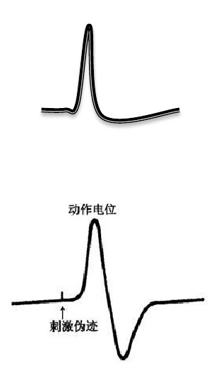
神经兴奋的标志是产生动作电位，每条神经纤维动作电位的产生都遵守“全或无”的方式。
神经干是由许多兴奋性不同的神经纤维组成的。因此，神经干动作电位记录到的是多个兴奋阈值、传导速度和振幅各不相同的动作电位的总和，为一个复合动作电位，不存在严格的阈强度，也不表现为“全或无”的特征。
在一定范围内神经干动作电位的幅度随刺激强度的增加而增大。
Notes:
上图：单个神经细胞动作电位
下图：神经干复合动作电位
记录的是神经细胞膜表面两个引导电极之间神经纤维兴奋性的传导
单个神经纤维的动作电位特点：1. 全或无，超过阈电位后不会随刺激增加而增大；2. 无衰减传导；3. 有不应期，峰电位之间不发生融合或叠加。
双相动作电位上升相、下降相一般是不对称的，上升相幅度比下降相大，但波宽比下降相窄：
一是因为这种在细胞外记录诱发电位的方法并不能记录出两个引导电极下方膜内外之间的电位变化，而只能记录膜外表两个引导电极之间的相对电位变化。
二是因为引导电极之间的间距太短，而动作电位的传导速度又太迅速，动作电位的波长较长，远远长于两个引导电极之间的距离，所以当动作电位的去极化负电波传到引导电极B下方时，引导电极A下方的膜尚未完全复极化，仍然呈一定程度的负电位，因而使得两个引导电极之间的电位差变小，所以记录到的向下的波形较向上的波形小一些。

Slide 5
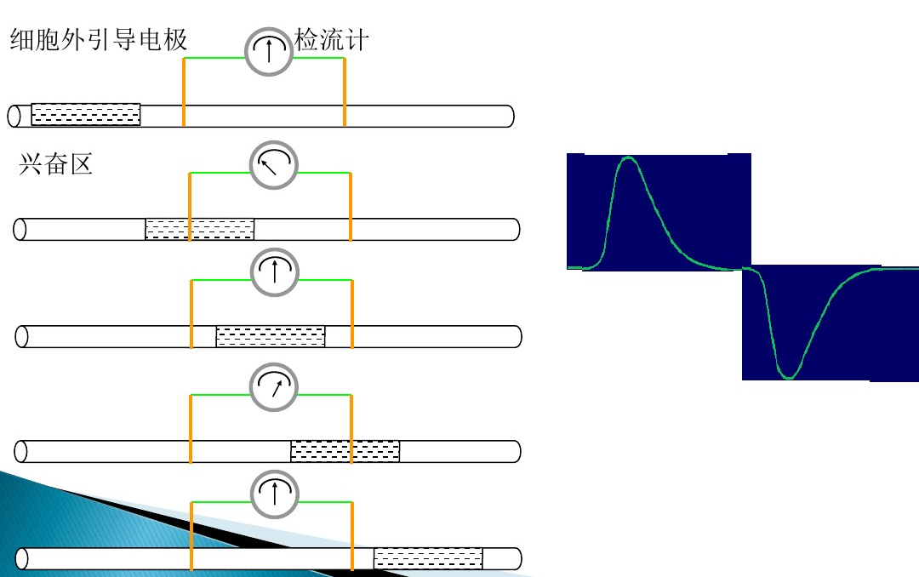
1
2
3
4
1
2
3
4
5
5
双相动作电位

Slide 6
神经纤维在一次兴奋过程中，其兴奋性可发生周期性变化，包括绝对不应期、相对不应期、超常期和低常期。
先给神经施加一个条件性刺激，引起神经兴奋，然后在前一兴奋过程的不同时相内给神经一个检验性刺激，检查神经对检验性刺激所作出的反应，来判断神经组织兴奋性的变化。
Notes:
不讨论动作电位产生的机理，只讨论动作电位的兴奋性特点。
一定体重的雌或雄蛙神经干动作电位不应期和肌肉收缩不应期比较？
复合动作电位的不应期和单个动作电位不同，不应期更短

Slide 7
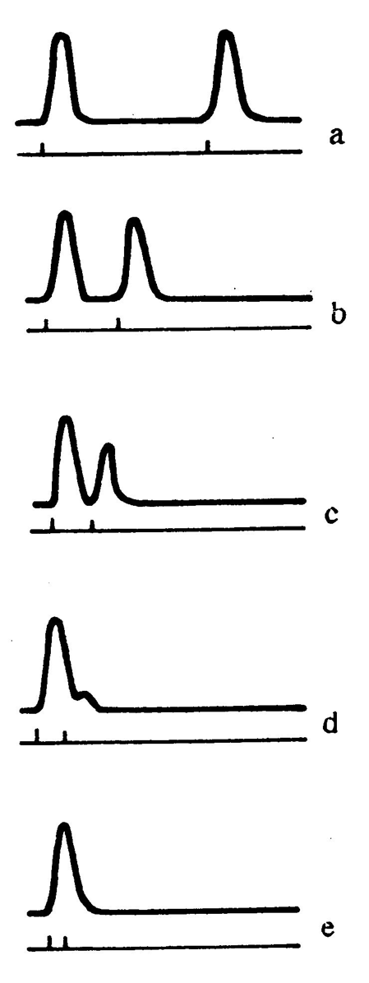
实验中所给条件性刺激和检验性刺激为两个参数完全相同的阈上刺激，在不同时间间隔内检查检验性刺激所引起的动作电位幅度的变化，来反映部分神经纤维兴奋性的变化规律:
相对不应期：检验性刺激引起的动作电位幅度开始减小时两刺激间的时间间隔。
绝对不应期：检验性刺激引起的动作电位刚好消失（且增加刺激强度也不能使之产生）时两刺激间的时间间隔。
神经干兴奋性的周期性变化
Notes:
超长期和低常期位于相对不应期之后，用我们的设备不太容易测出。
条件性刺激和检验性刺激的波宽以不超过1ms为宜，切不可过大。最适强度为刚好可以使神经干产生最大幅度动作电位的强度。
而且使用单相动作电位较好。

Slide 8
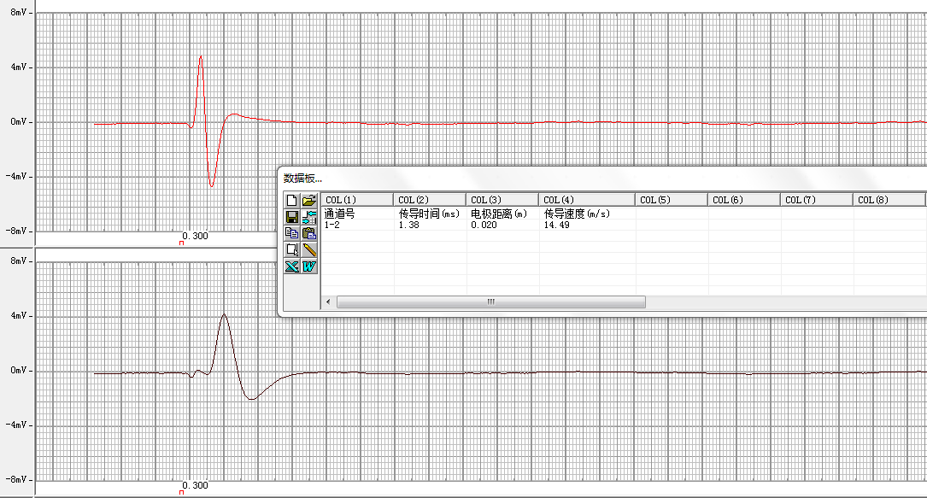
动作电位在神经纤维上的传导有一定的速度。不同类型的神经纤维其传导速度各不相同，主要取决于神经纤维的直径、有无髓鞘、环境温度等因素，蛙类坐骨神经干的传导速度约为35 ~ 40 m/s 。
神经冲动传导速度
Notes:
蟾蜍的坐骨神经属于混合性神经，其中包含着很多的有髓纤维和无髓纤维、直径不同的传入纤维和传出纤维。室温下，一般在蟾蜍坐骨神经上测得的传导速度大约在30m/s左右。

Slide 9
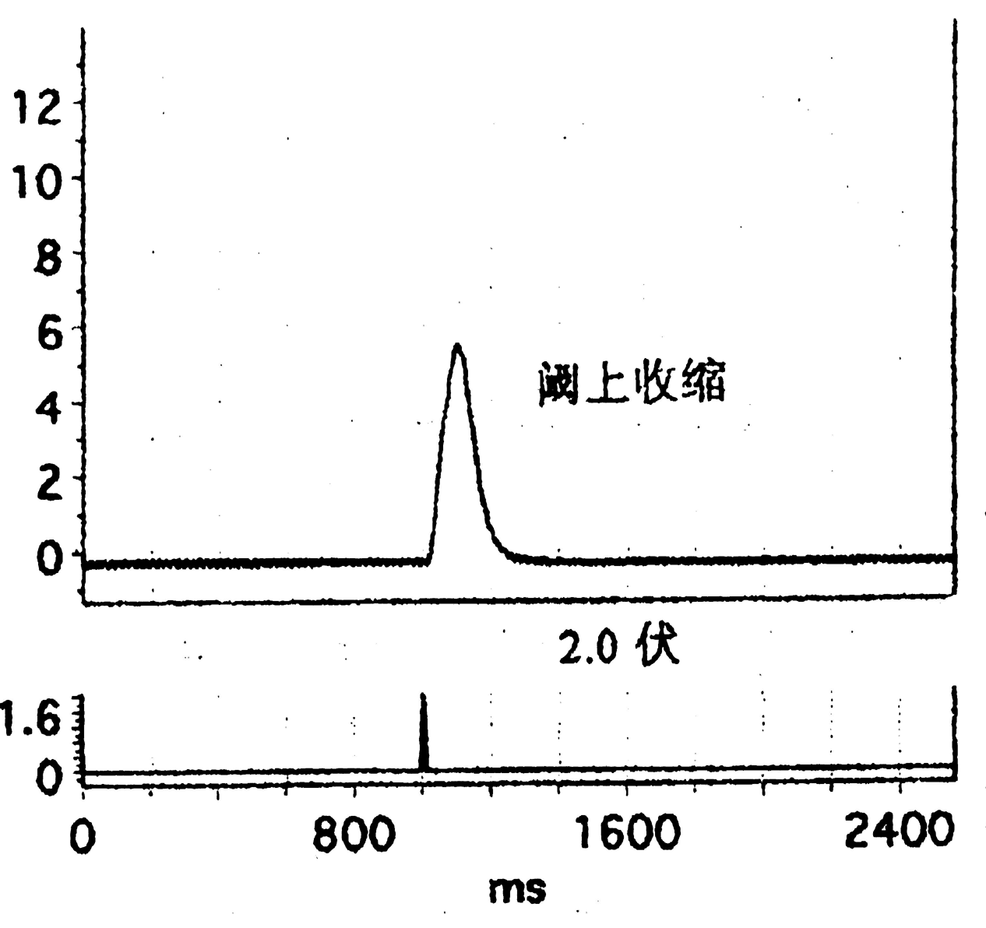
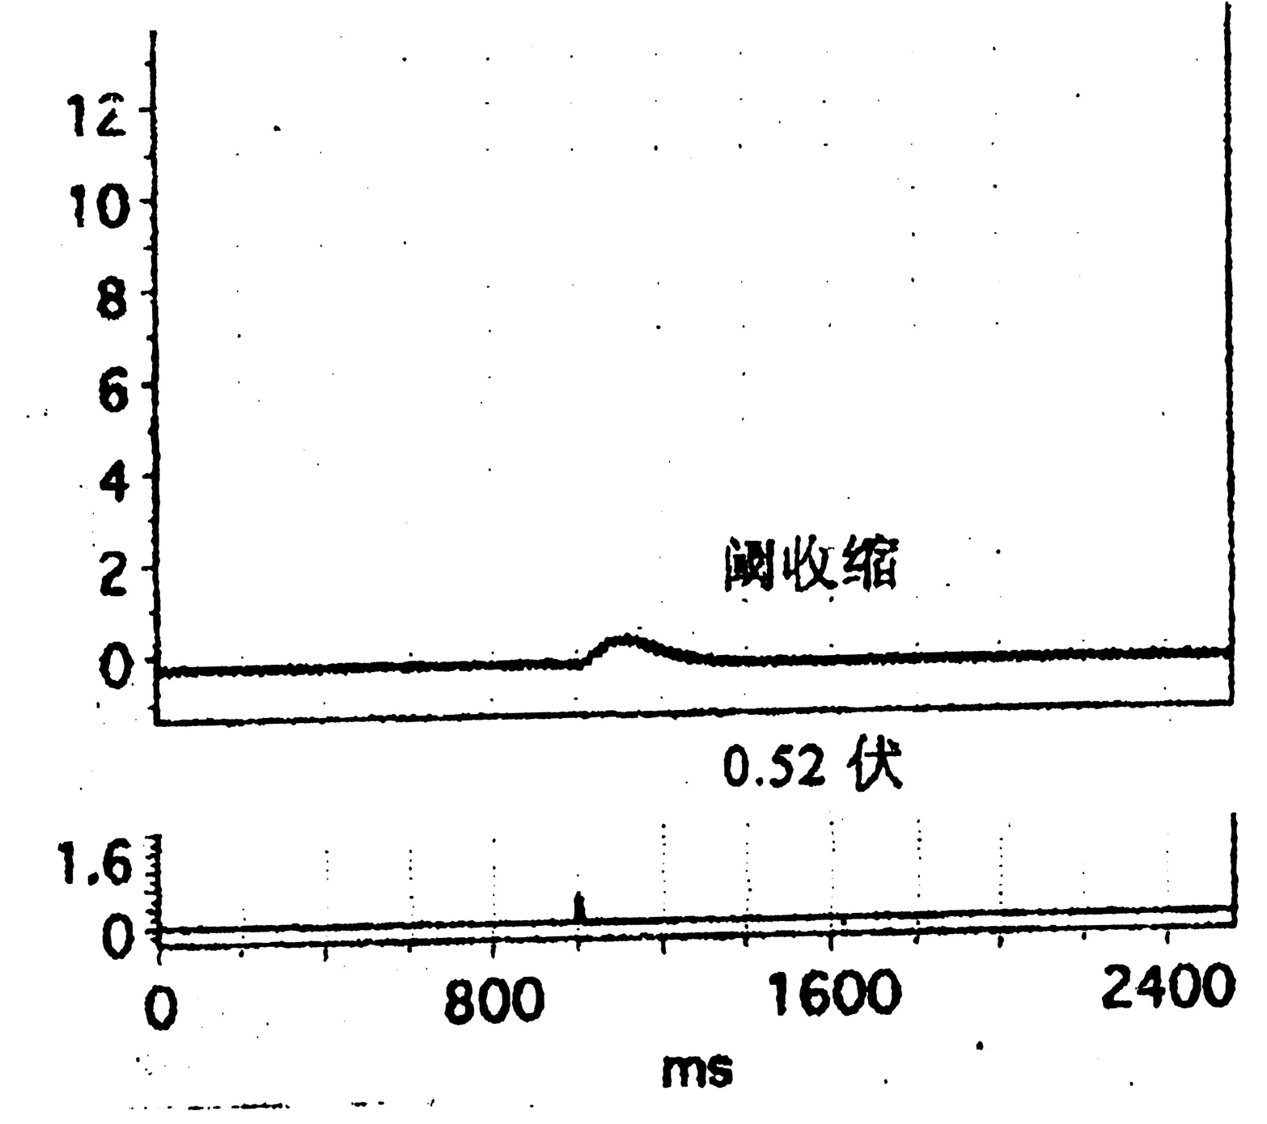
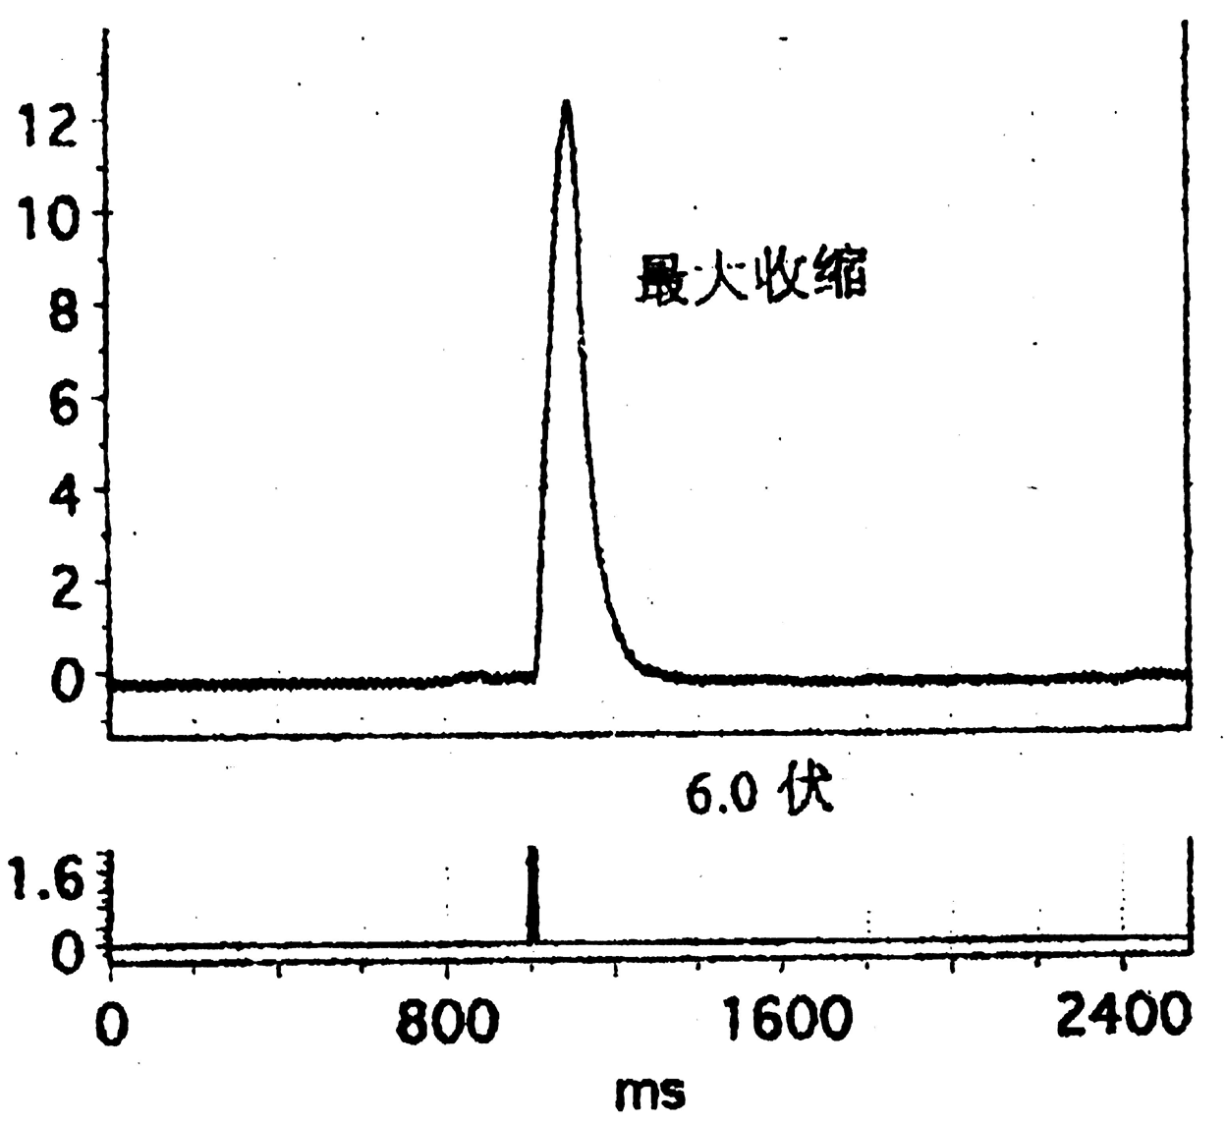
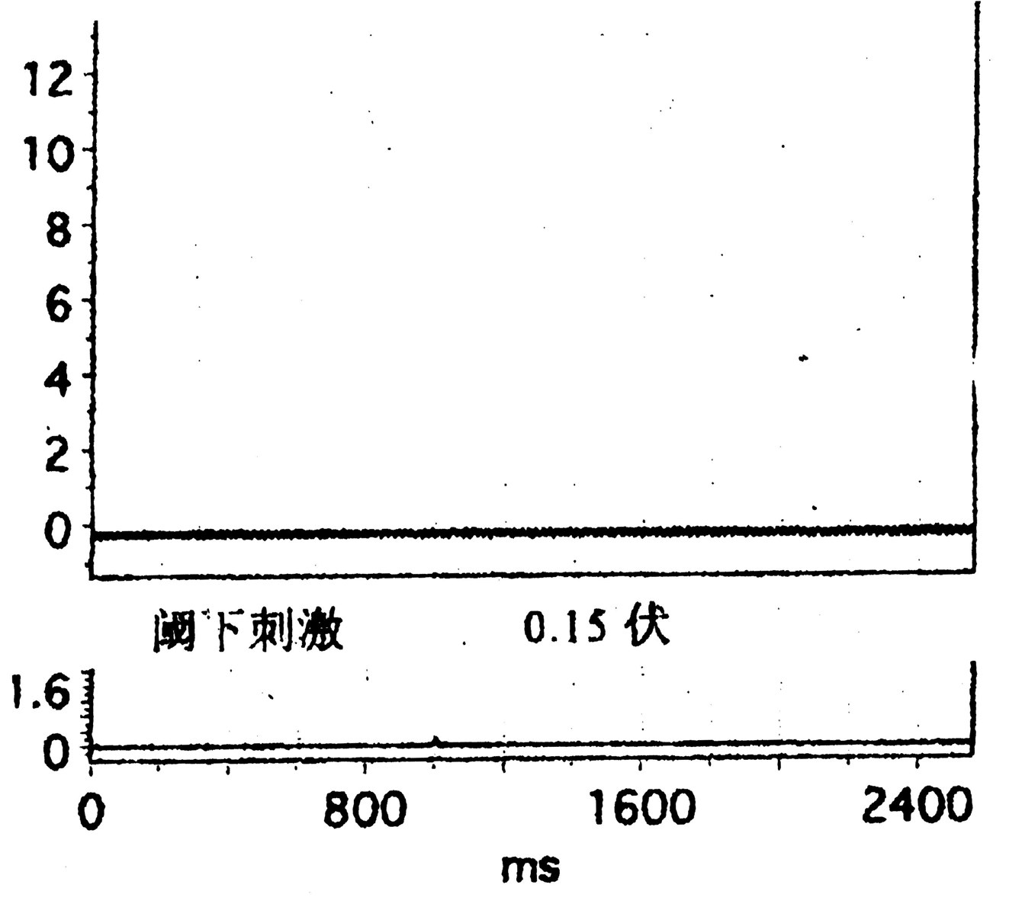
当肌肉受到一个阈上强度的刺激时，爆发一次动作电位，迅速发生一次收缩反应，叫单收缩。单收缩曲线分为潜伏期、收缩期、舒张期三个时期。
在一定范围内，刺激的强度和频率会影响到肌肉收缩的幅度和各单收缩曲线之间的关系。
在一定范围内，肌肉收缩的幅度随刺激强度的增加而增大。
Notes:
肌肉兴奋的外在表现是收缩。
运动神经元发出神经冲动到达神经肌肉接头，释放乙酰胆碱，引起肌肉收缩。
肌肉是由圆柱状的肌纤维组成的，而肌纤维中包含有许多纵向排列的肌原纤维，它是肌肉收缩的装置。肌原纤维由肌小节组成。在每个肌小节中，由肌球蛋白组成的粗丝和由肌动蛋白组成的细丝—F-肌动蛋白相互穿插排列，并且依靠粗丝头端的横桥使二者紧密接触在一起。肌肉的收缩是粗丝和细丝发生相对运动的结果，这个过程受Ca的调节，并需要水解ATP来提供能量。
利用坐骨神经-腓肠肌标本我们可以了解肌肉收缩的什么特点呢？
神经支配肌肉收缩的机理：神经肌肉接头释放乙酰胆碱，肌纤维兴奋，肌纤维兴奋收缩偶联，产生收缩。
蟾蜍：阈刺激强度：0.15 V，最大刺激强度：0.205 V
蛙坐骨神经-腓肠肌标本收缩曲线的潜伏期大约为10ms。
收缩期大约50ms，在此期间内，粗肌丝的横桥正在与细肌丝相互作用，横桥摆动的力量不断作用于细肌丝。
舒张期约为60ms，在此期内，肌纤维内部粗肌丝横桥消耗ATP发生摆动的生理过程已经停止，主要是肌质网膜上的钙泵通过消耗ATP将肌浆中的钙离子不断泵回肌质网终池内部的过程；随着肌浆中钙离子浓度的不断降低，粗肌丝横桥结束了与细肌丝的相互作用、肌张力逐渐减小，在肌肉本身弹性力量和肌肉收缩负荷力的作用下，肌纤维恢复原状。
等张收缩和等长收缩
随温度降低收缩时程会延长，最长可达10倍。
人体快肌眼肌收缩时程为10ms腓肠肌30~35ms

Slide 10
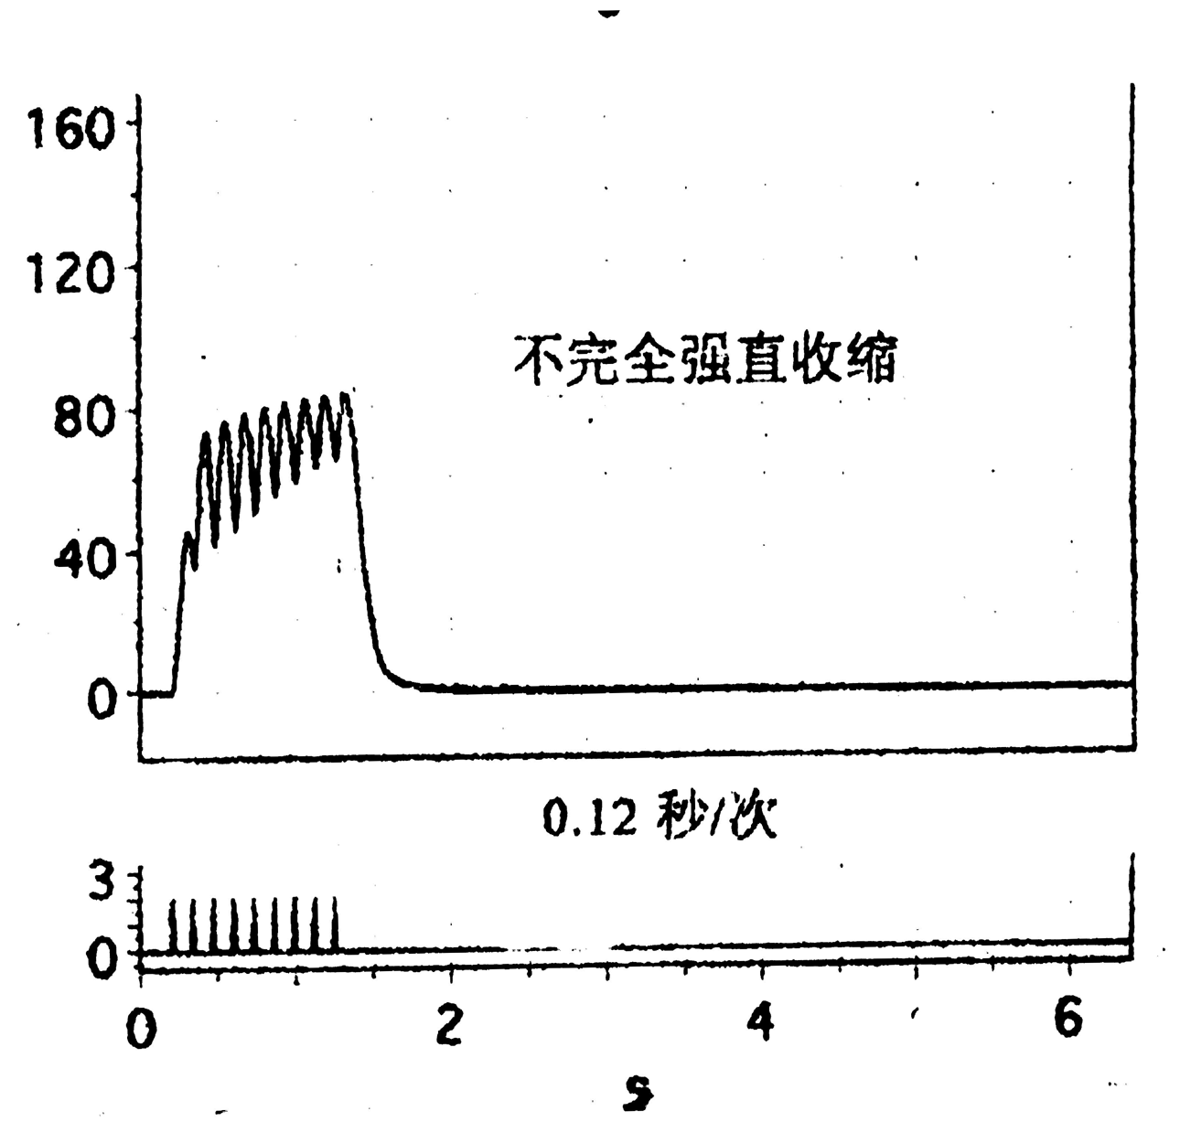
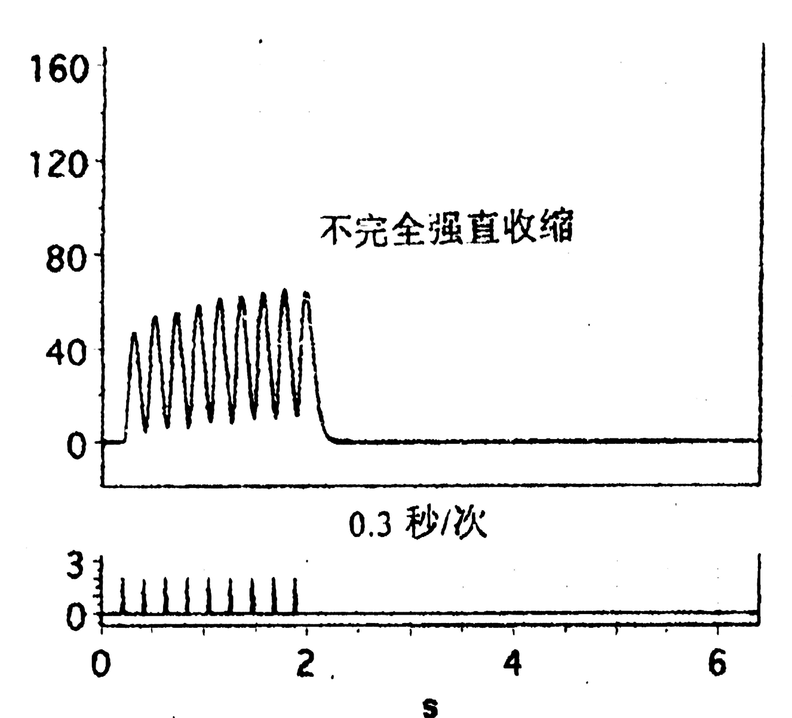
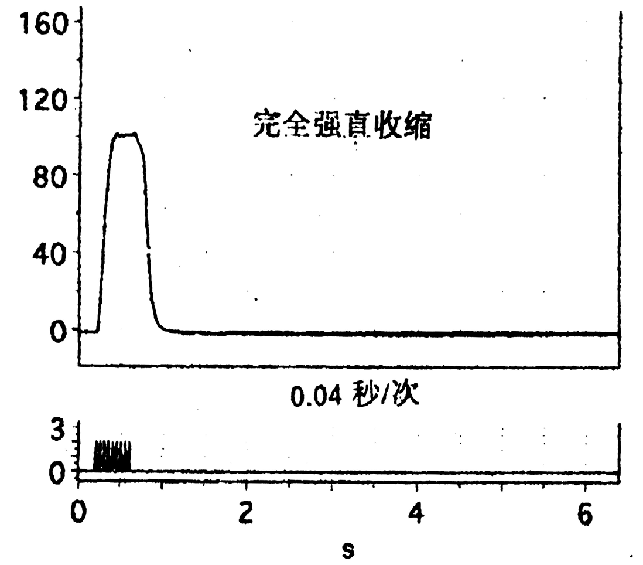
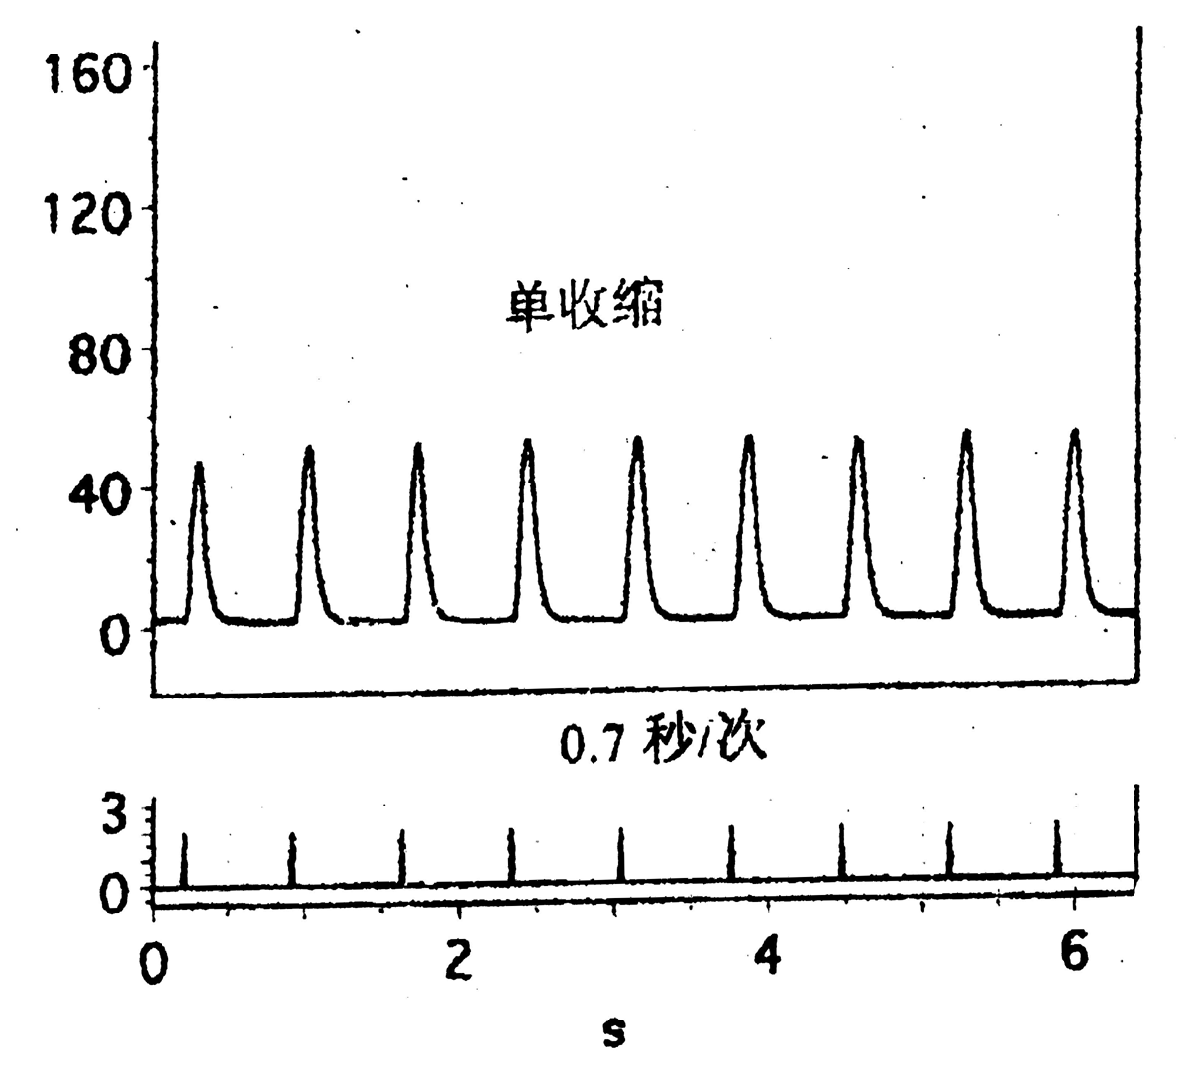
当肌肉相继受到两个以上同等强度的阈上刺激时，因刺激频率不同，后一次收缩会落在前一次收缩的不同时相内，从而形成不同形式的收缩曲线：
几个分离的单收缩：刺激频率低于单收缩频率，各收缩时间间隔大于单收缩时间。
收缩的总和（强直收缩）：刺激频率高于单收缩频率，各收缩之间的时间间隔小于单收缩时间。
不完全强直收缩：后一次刺激所引起的收缩发生在前一次收缩的舒张期内，肌肉收缩曲线呈锯齿状；
完全强直收缩：后一次刺激所引起的收缩发生在前一次收缩的收缩期内，各收缩不能分开，肌肉维持持续的收缩状态。
Notes:
产生完全强直收缩是骨骼肌和心肌兴奋性的一个主要区别
能够使肌肉形成完全强直收缩的最低刺激频率叫做临界融合频率。

Slide 11
II 实验目的
学习破坏牛蛙脑和脊髓的方法（或安死术）
掌握制备牛蛙坐骨神经－腓肠肌标本的实验技术
掌握离体神经干动作电位的细胞外记录法及其基本波形的判断和测量
掌握坐骨神经干兴奋性的特点
了解肌肉收缩过程的时相变化
通过对支配肌肉收缩的神经进行刺激，观察刺激强度和频率对骨骼肌收缩形式的影响

Slide 12
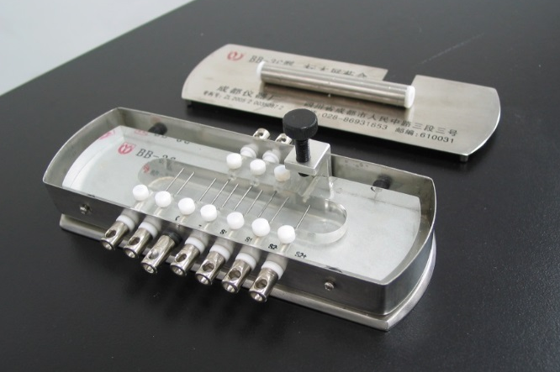
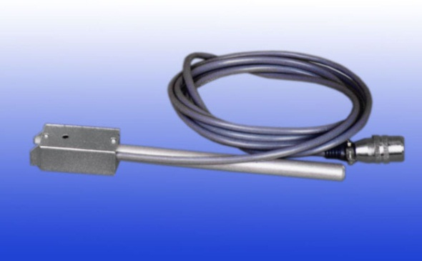
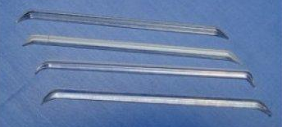
III 实验对象与器材
牛蛙：学名 Lithobates catesbeiana ，属于两栖纲，无尾目，蛙科。
蛙类手术器械（探针、金冠剪、手术剪、手术镊、眼科剪、玻璃分针、蛙钉、纱布、医用缝合线），蜡盘，平皿或小烧杯，塑料滴管，锌铜弓，大烧杯（废物缸），任氏液
RM6240E型多道生理信号采集处理系统（人体机能实验系统），屏蔽盒，张力换能器，刺激线，大头针，双凹夹
屏蔽盒
张力换能器
玻璃分针
Notes:
屏蔽盒：生物电信号非常弱，将标本放在屏蔽盒中可以有效减弱周围环境的影响。
两人操作可以不用蛙钉，一人固定牛蛙四肢，另一人操作。

Slide 13
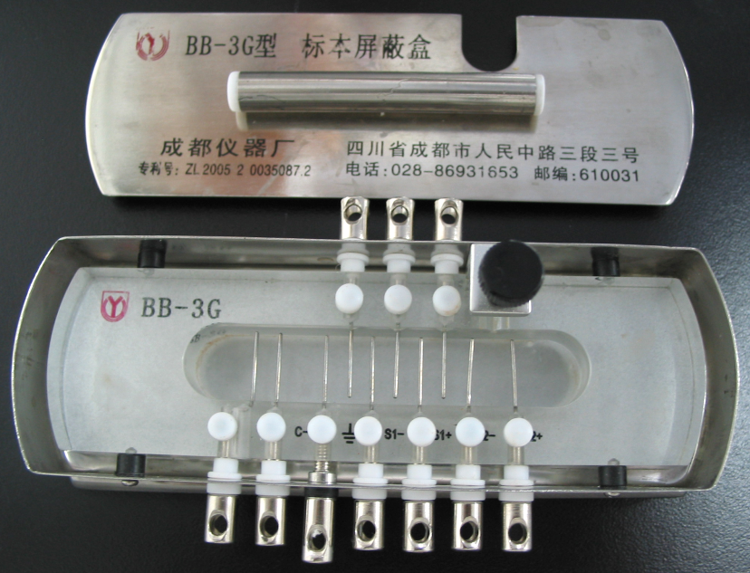
屏蔽盒盖
胫腓骨固定器
（肌槽）
胫腓骨固定器
（肌槽）
刺激输入
信号输出
接地
屏蔽盒结构
Notes:
股骨固定器：肌槽
盒内：绝缘有机玻璃

Slide 14
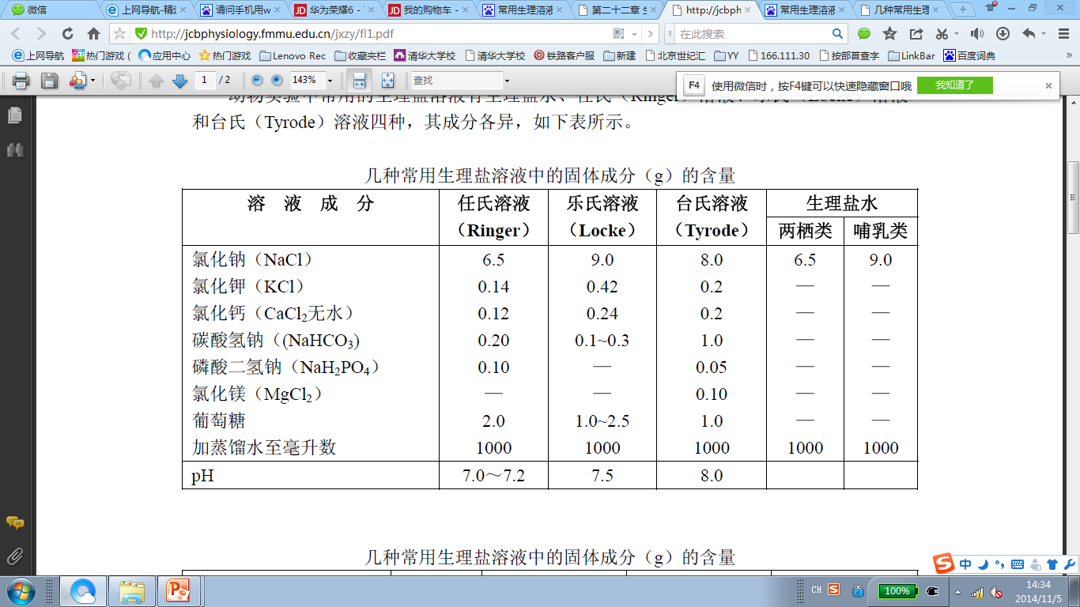
几种常用生理盐溶液中固体成分的含量（g）
0.01
Notes:
生理盐水：即与血清等渗的氯化钠溶液，冷血动物采用0.6%~0.65%，温血动物采用0.85%~0.9%。
任氏溶液：林格溶液，用于青蛙及其他冷血动物。
乐氏溶液：用于温血动物之心脏、子宫及其他离体脏器。用作灌流时，在使用前需通入氧气泡15min。低钙乐氏液（含无水氯化钙0.05g）用于离体小肠及豚鼠的离体器官灌注。
台氏溶液：蒂罗德溶液，用于温血动物之离体小肠。

Slide 15
实验1：坐骨神经－腓肠肌标本的制备
IV 实验过程

Slide 16
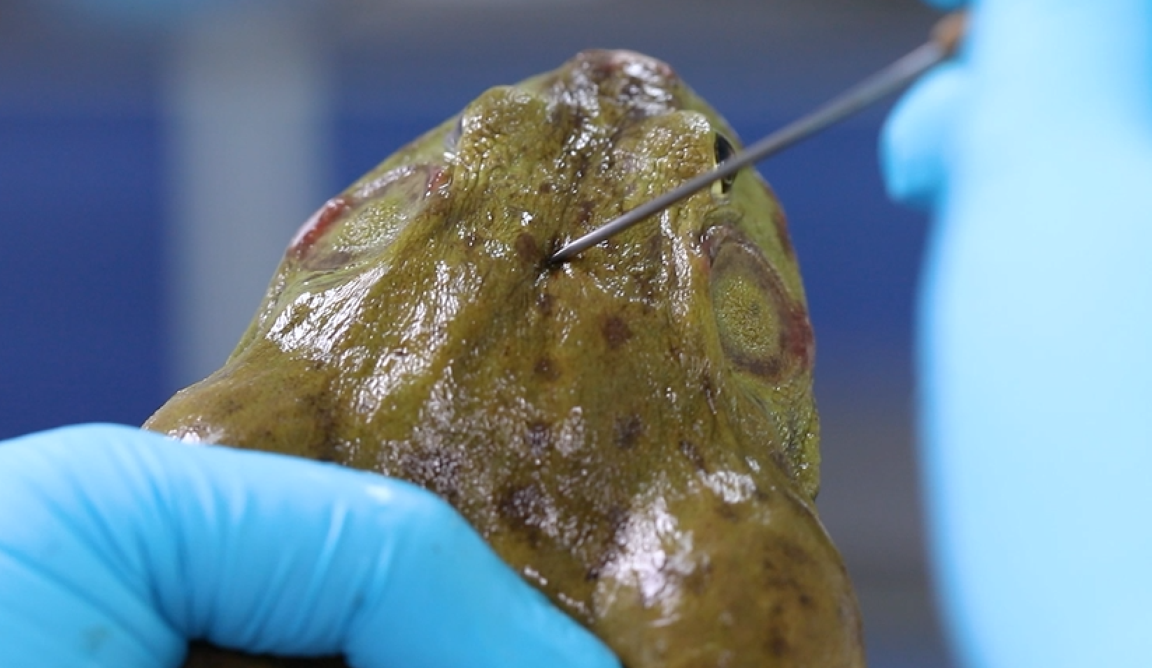
1.双毁髓法处死牛蛙：
左手握牛蛙，用食指下压头部前端使头前俯。
右手持探针由头背侧前端沿正中线向脊柱端触划，当触到位于两个鼓膜之间凹陷处即枕骨大孔处时，将探针垂直插入，左右摇动，切断脑和脊髓的联系，然后将探针向前刺入颅腔内，将探针左右摇动、旋转，捣毁脑组织。制成脊蛙。
将探针退回枕骨大孔，沿与脊椎骨平行的方向向后刺入脊椎，不断捻动探针，使之刺入整个椎管内，彻底捣毁脊髓。

Slide 17
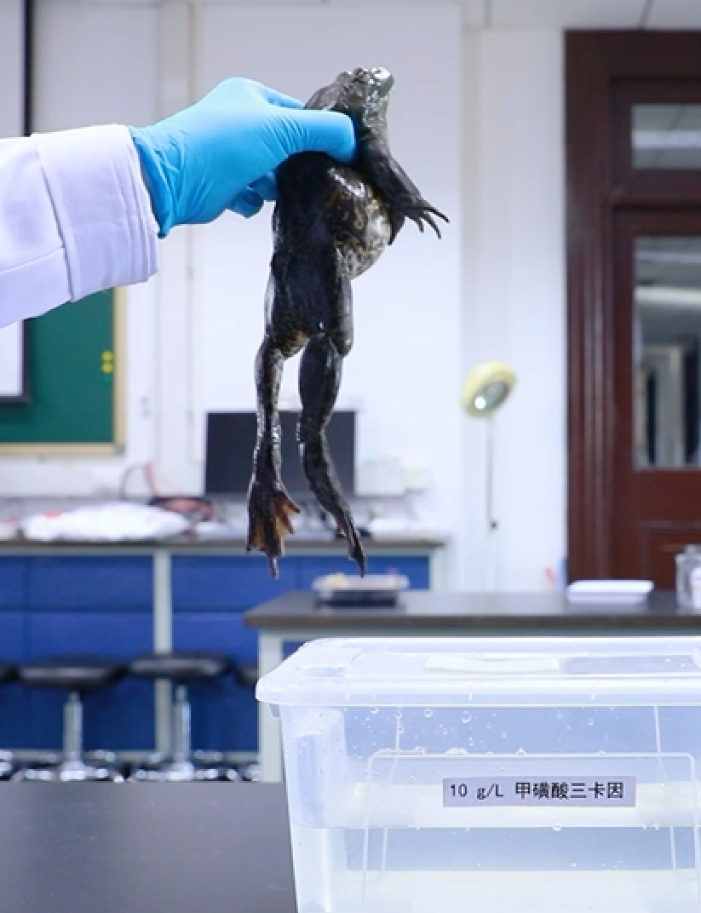
1.牛蛙安死术
用右手拇指和食指夹住牛蛙，将牛蛙从容器中取出，放于盛有10g/L MS-222的麻醉剂中浸泡15~20 min，动物即可死亡。
动物死亡的标志是：形体对称、肌肉松弛、四肢瘫软、呼吸消失，整个身体包括头部均浮于麻醉剂中。

Slide 18
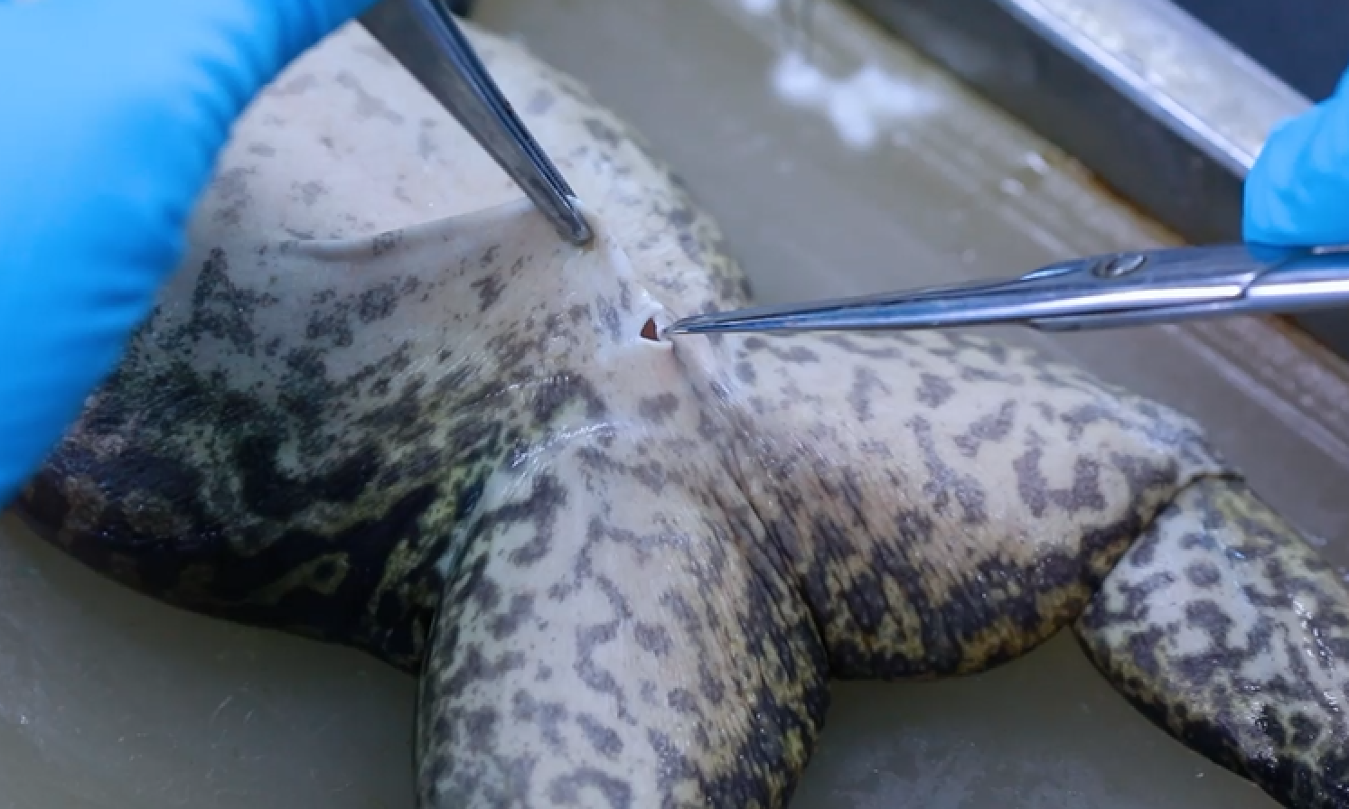
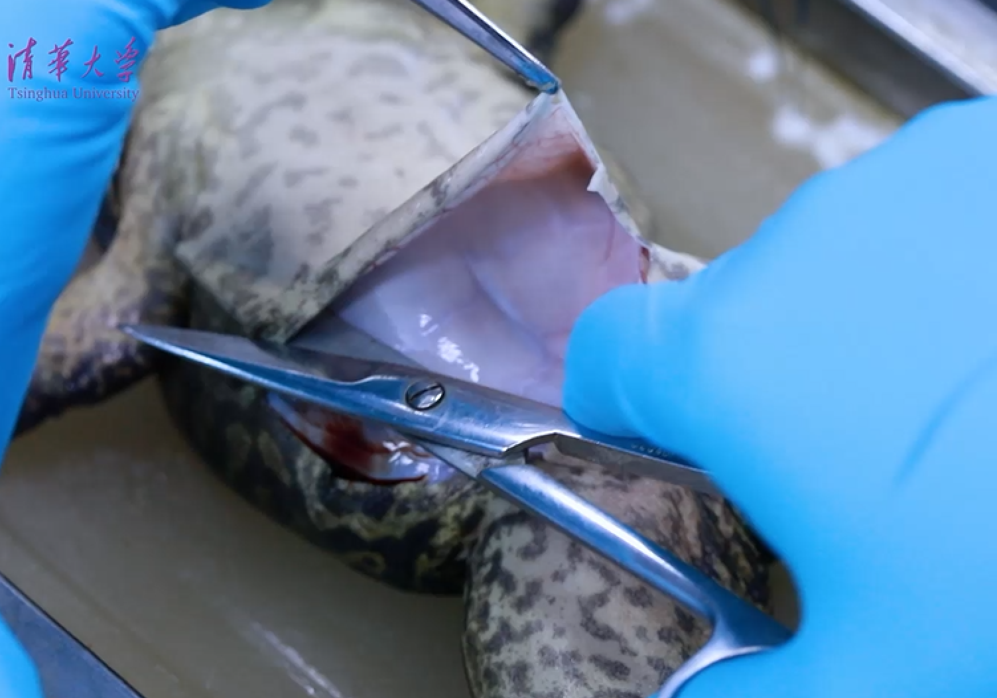
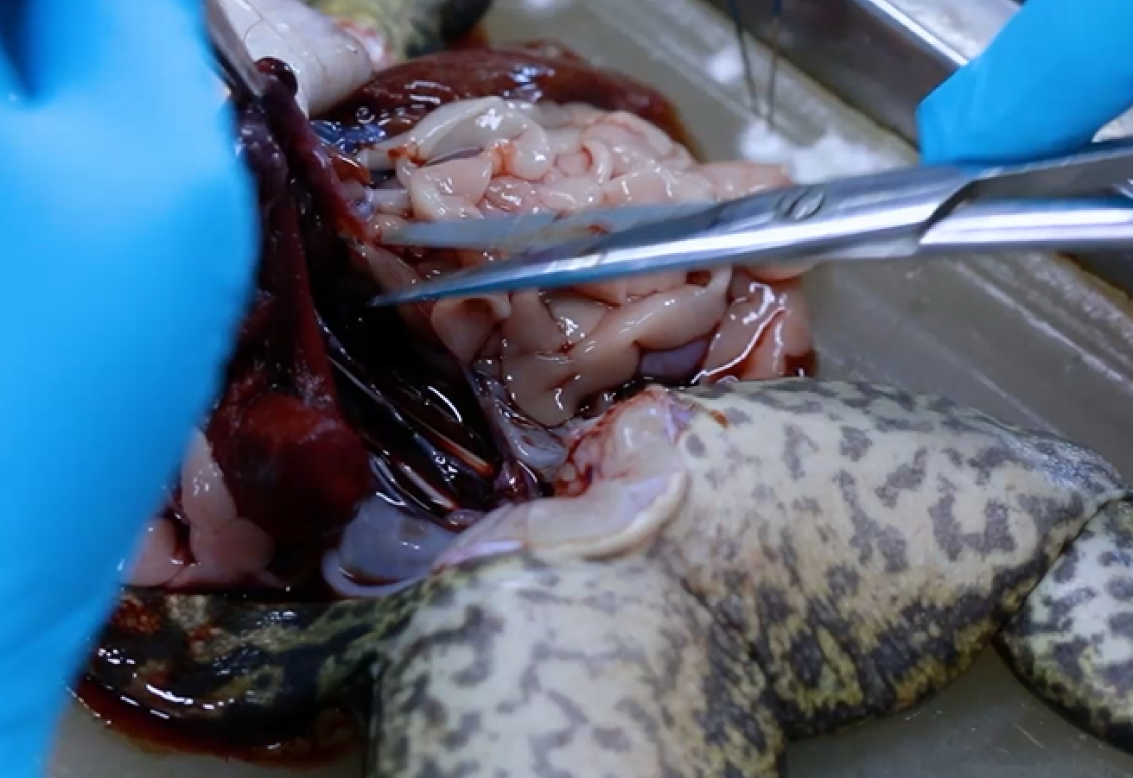
2. 下肢标本的制备:
（1）剪去躯干上部及内脏
从耻骨联合开始向腹腔左右两侧剪开皮肤和肌肉直至两前肢后侧。
轻轻提起耻骨联合处的内脏，小心剪开，可看到位于腰骶段的坐骨神经丛。
轻轻提起牛蛙后肢，使其头与内脏自然下垂，在脊柱胸段用金冠剪（粗剪刀）剪断脊柱，并剪断两侧的皮肤和肌肉。将头、前肢、内脏及腹部软组织全部剪除，放于动物尸体污物盘，只保留下端脊柱和后肢。在腹侧脊柱两旁可看到腰骶神经丛。注意切勿触及或损伤坐骨神经。

Slide 19
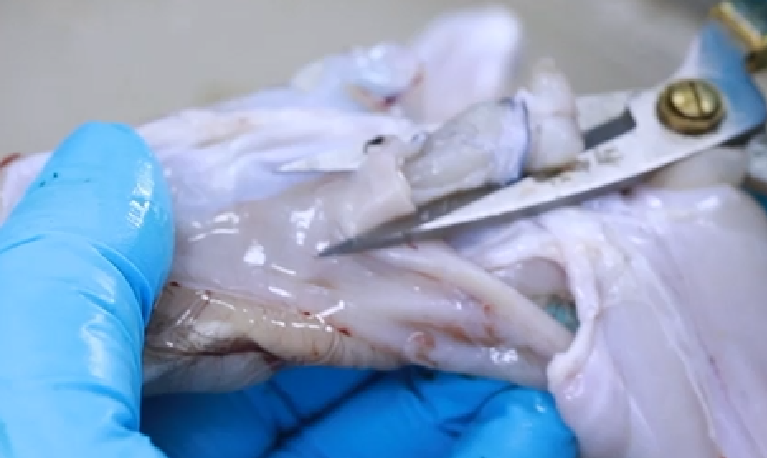
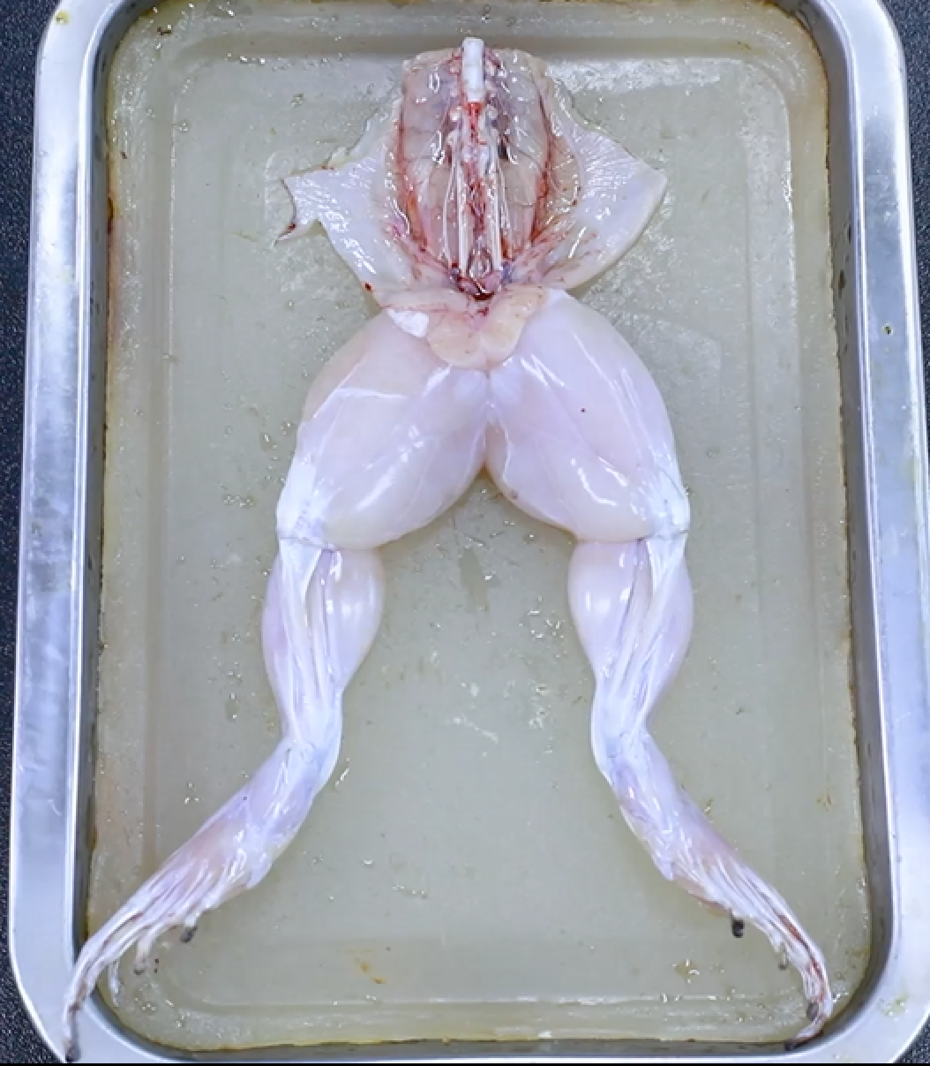
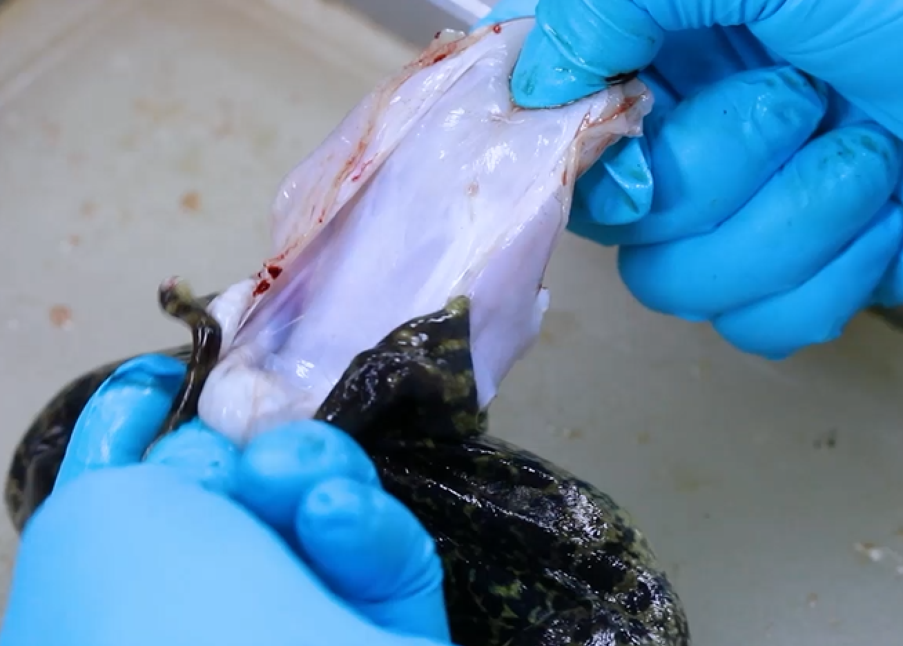
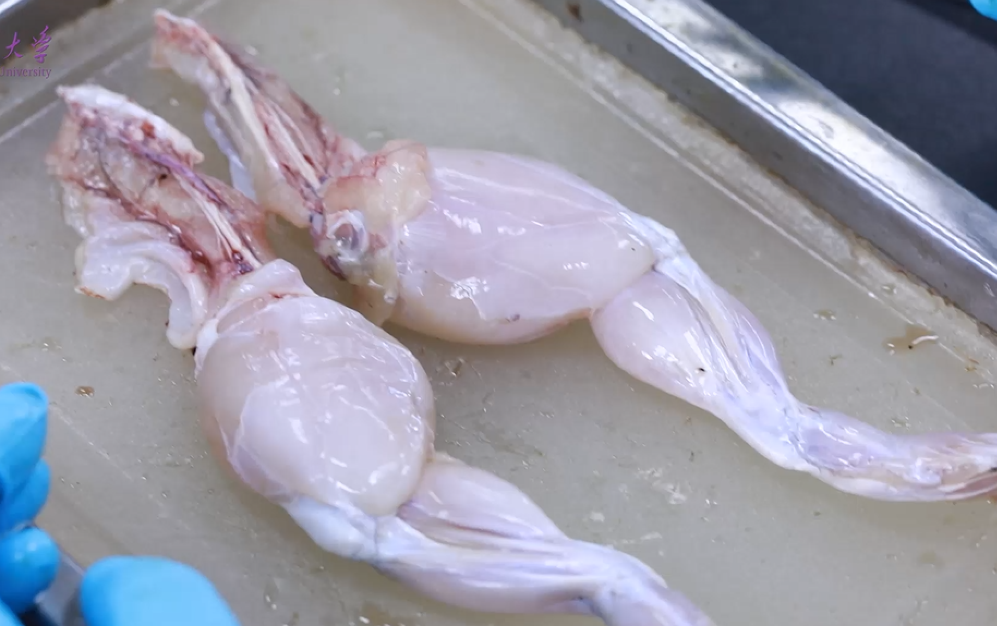
（2）剥后肢皮肤
用一只手拇指和食指第一指节夹住脊柱断端，另一只手捏住断端皮肤边缘，剥掉全部后肢皮肤。将手和手术器械洗净。
（3）分离两腿
用金冠剪沿耻骨联合正中央剪开两侧大腿，剪去尾骨杆（骶骨），沿脊椎中线将脊柱剪开，使两腿完全分离（切勿伤及神经），将两腿浸于任氏液中。

Slide 20
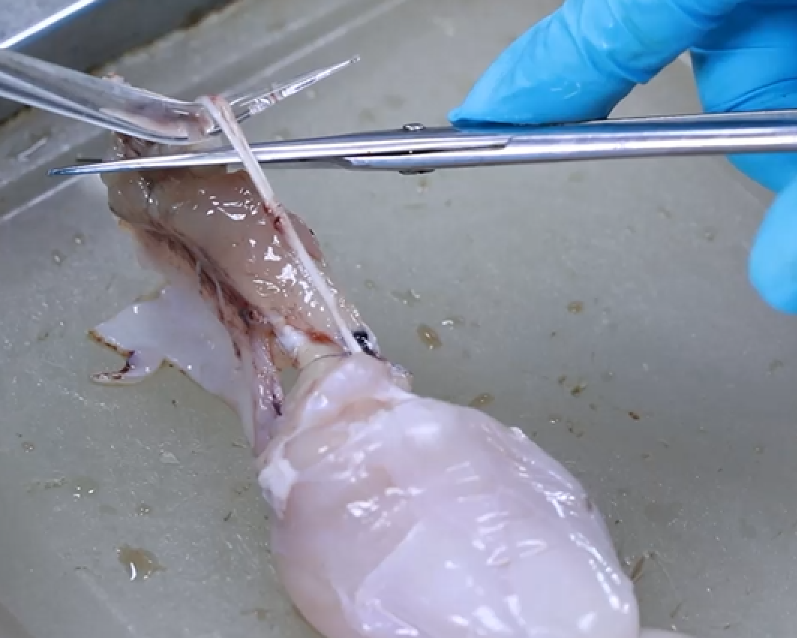
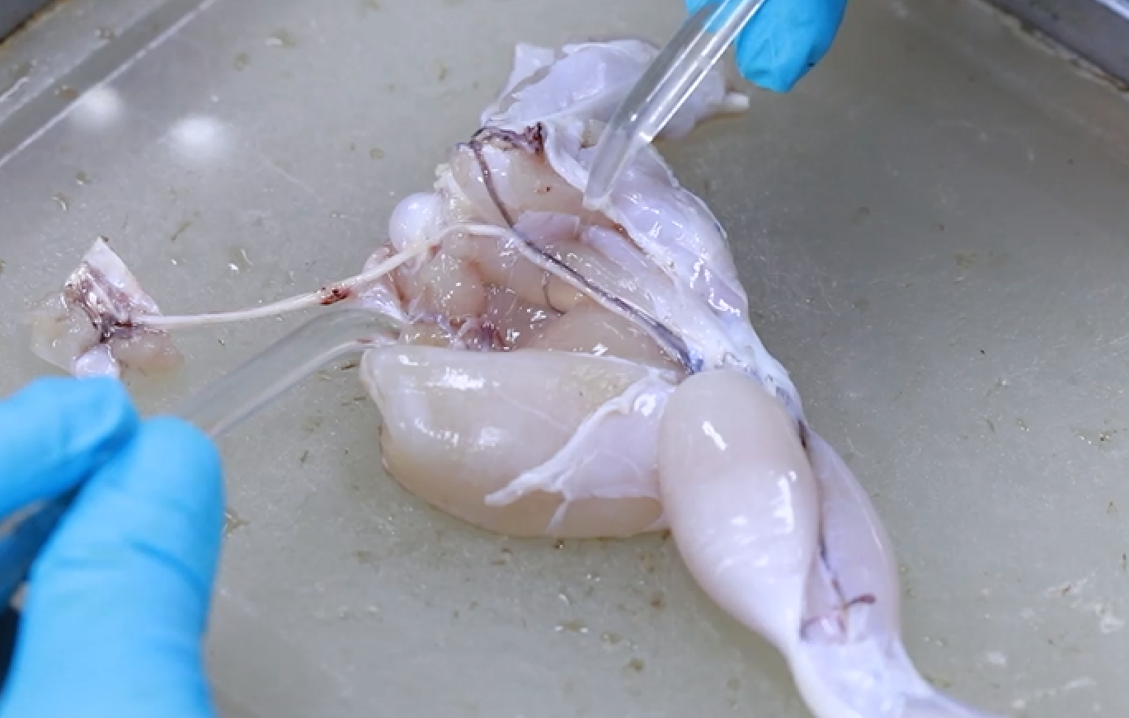
3.坐骨神经和腓肠肌的分离
（1）游离坐骨神经
取一后肢，腹面向上（背位）固定于蜡盘上，沿脊柱侧用玻璃分针轻轻勾起坐骨神经，逐一剪去神经分支至股端。用金冠剪剪断脊柱，只保留一小段椎骨片与坐骨神经相连。也可在坐骨神经的脊椎骨穿出部位附近结扎后紧贴脊椎骨剪断。
将标本改为背面向上（腹位）固定，用镊子提起梨状肌，剪断，沿坐骨神经沟（半膜肌和股二头肌的肌间缝）分离坐骨神经。用镊子夹住与神经相连的脊椎骨，提起神经，用眼科剪将神经分支及结缔组织膜顺序剪断，将神经一直游离到腘窝处。

Slide 21
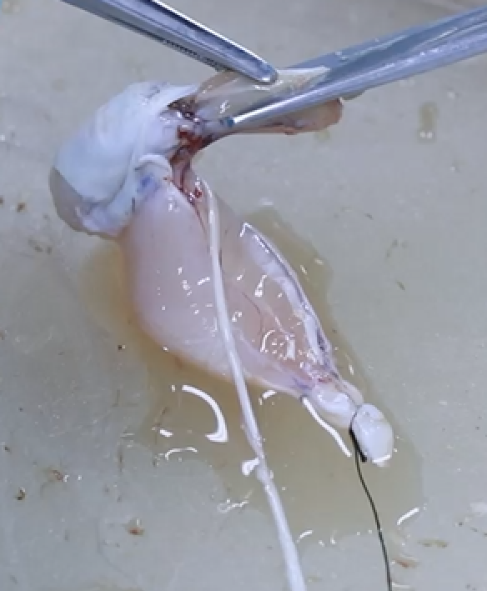
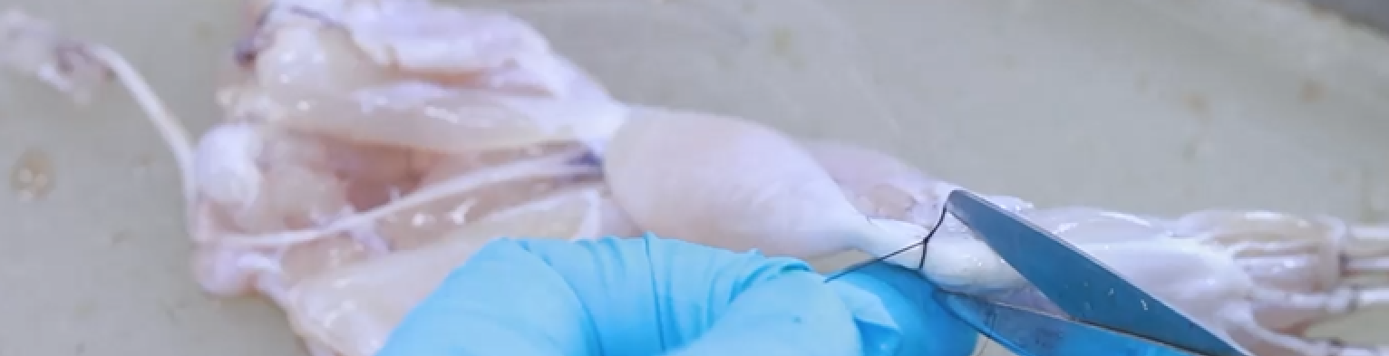
（2）游离腓肠肌
分离腓肠肌的跟腱，用线结扎，自结扎线外、跟腱的附着点剪断，提起跟腱，将腓肠肌分离至膝关节处。
用金冠剪将胫腓骨于膝关节以下约1.5 cm处剪断，弃去下段及足部，自膝关节处剪掉股骨和大腿部位所有肌肉，将胫腓骨上的肌肉刮干净。

Slide 22
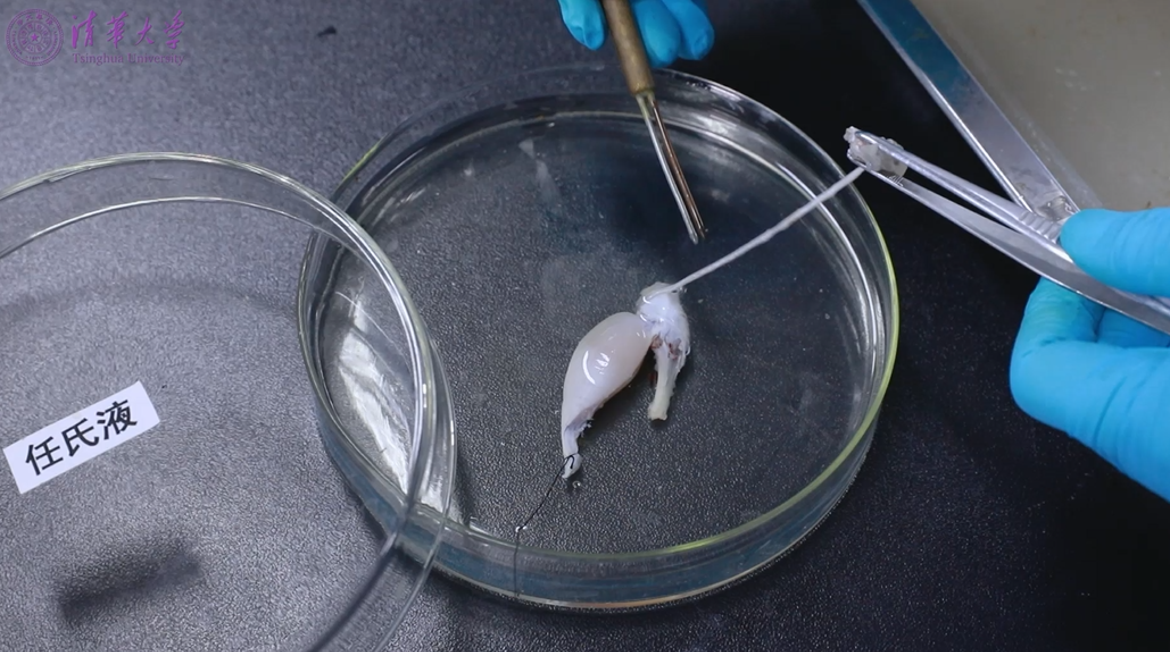
4. 标本兴奋性检验
锌铜弓
坐骨神经－腓肠肌标本
Notes:
还有一段连接腓肠肌的棉线
原电池
兴奋性检验时可以把标本放在蜡盘上或小烧杯里
锌铜弓刺激坐骨神经干时，锌极靠近腓肠肌一侧，肌肉收缩发生在断电时；铜极靠近腓肠肌一侧，肌肉收缩发生在通电时；而且铜极通电刺激引起的收缩强度比较大：
在使用锌铜弓刺激神经干时，锌极相当于正极，当锌铜弓接触神经纤维施加刺激时，电流由锌极跨细胞膜进入活组织内部，而在铜极的下方跨细胞膜外出，回到铜极。也就是说，在通电时，在锌极下方细胞膜产生的是内向电流，所以通电时腓肠肌不收缩。但是当断电时，电流会发生完全相反的变化，电流将发生由铜→进入活组织内部→在锌极的下方电流跨膜外出回到锌极。此时锌极下方的细胞膜形成的是外向电流，所以引起神经干兴奋，使腓肠肌产生收缩。
通电的刺激强度大于断电的刺激强度

Slide 23
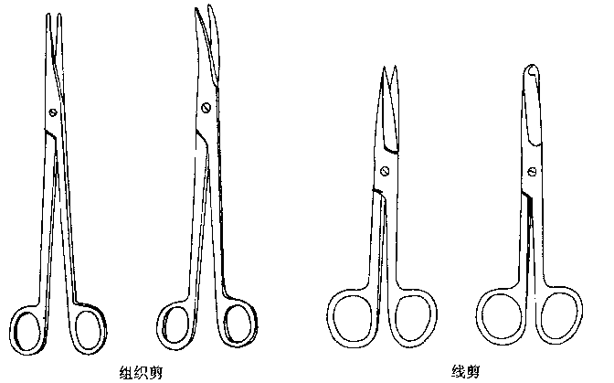
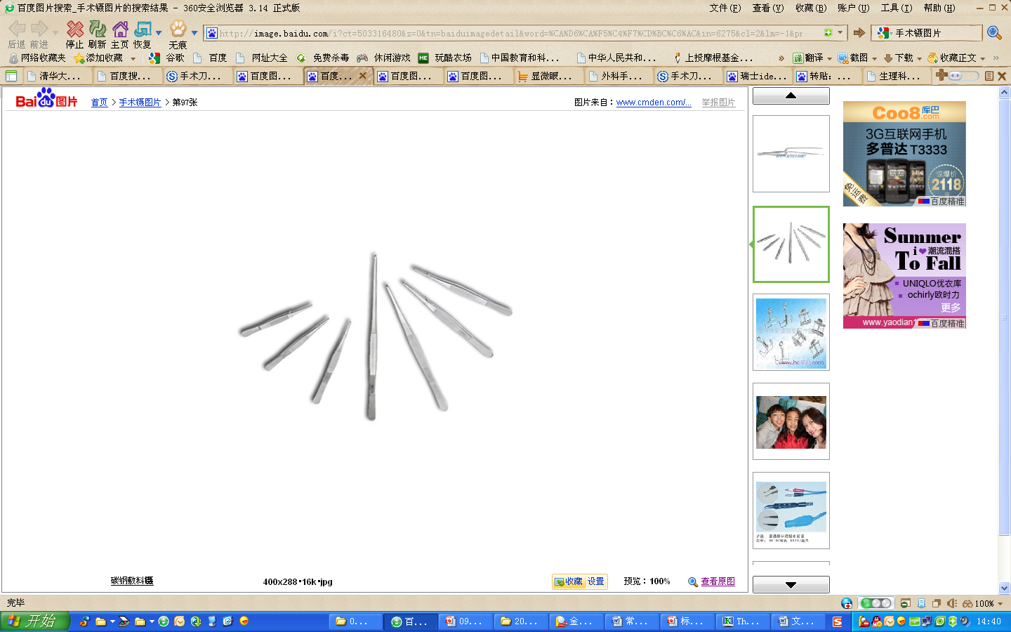
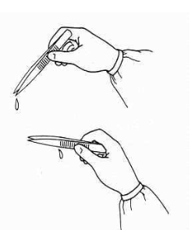
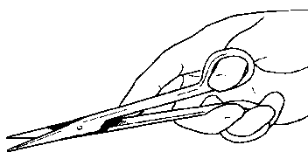
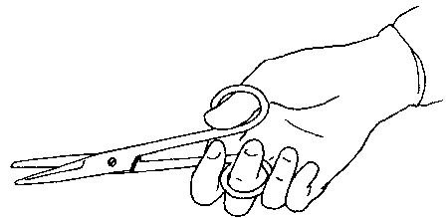
√
√
×
×
手术剪的使用
手术镊的使用
Notes:
传递：不要把刀刃对着别人和自己
手术刀：刀片加刀柄，刀片有大小号，刀柄有长短把。正确执刀法有执弓式、执笔式、抓持式、反挑式，错误执刀法有执筷式、执刀太低。
手术剪：包括线剪（刃较厚钝，多为直尖）、组织剪（刃较薄，多为弯剪，浅部手术用直钳，深部手术用弯钳）、拆线剪（带勾，钝凹加直尖），
止血钳：也叫血管钳，有弯血管钳，直血管钳，有齿血管钳（齿较深，用于较坚硬组织或出血点夹持），蚊状血管钳。可用于牵拉缝合线。
持针器：持针钳，比血管钳钳嘴粗短，可用于持钳打结。执持针器法有为指套法、掌指法，缝合时握持一般用一把抓或叫满把握法。
环钳，卵圆钳，组织钳（皮钳），巾钳，肠钳，阑尾钳，
手术镊分为有齿镊和无齿镊

Slide 24
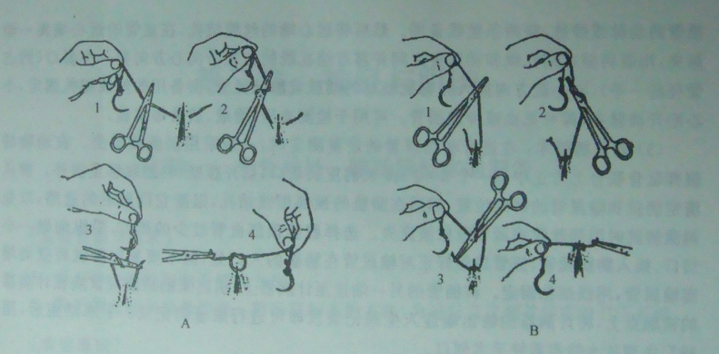
持钳打结法
Notes:
压绕夹拉，挑绕夹拉
注意打第二个结时不要使第一个结松动
单手打结：左手
右手捏左侧线末端，左手捏右侧线末端，线左上右下，左手手心向上，右侧线回折，用左手无名指勾住，用左中指将左线末端从右侧线上方向下勾至左侧拉出固定；
左手捏左侧线末端，右手捏右侧线末端，左手手心向上，右侧线回折，用左侧无名指勾住，用左侧中指将左侧线从右侧线上方向下勾出，左手到右下方、右手在左上方固定。

Slide 25
方结又称平结，由两个方向相反的单结组成。
持钳打结法：
第一个单结：左手拉住结扎线的左侧长线一端，将持针钳头从上往下横置于长线上，按顺时针方向旋转持针钳，将长线从钳尖处在持针钳上绕一周，张开持针钳，夹住短线，拉向左侧，长线端拉向右侧，收紧；
第二个单结：拉线的手不变，将持针钳从下往上横置于右侧长线一端，按逆时针方向旋转持针钳，将长线从钳尖处在持针钳上绕一周，张开持针钳，夹住短线，拉向右侧，长线段拉向左侧，收紧。
注意：在打第二个结时要保持第一个结不松动。

Slide 26
实验2：骨骼肌单收缩的分析 骨骼肌收缩的总和与强直收缩

Slide 27
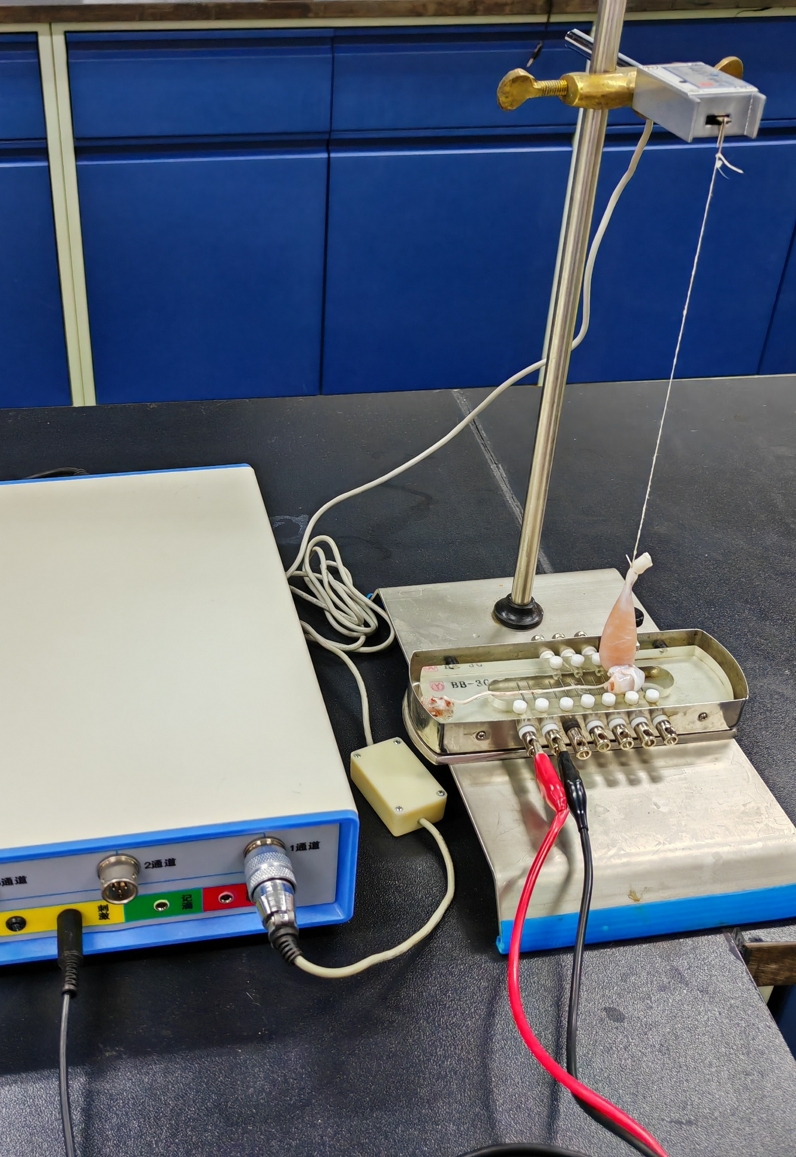
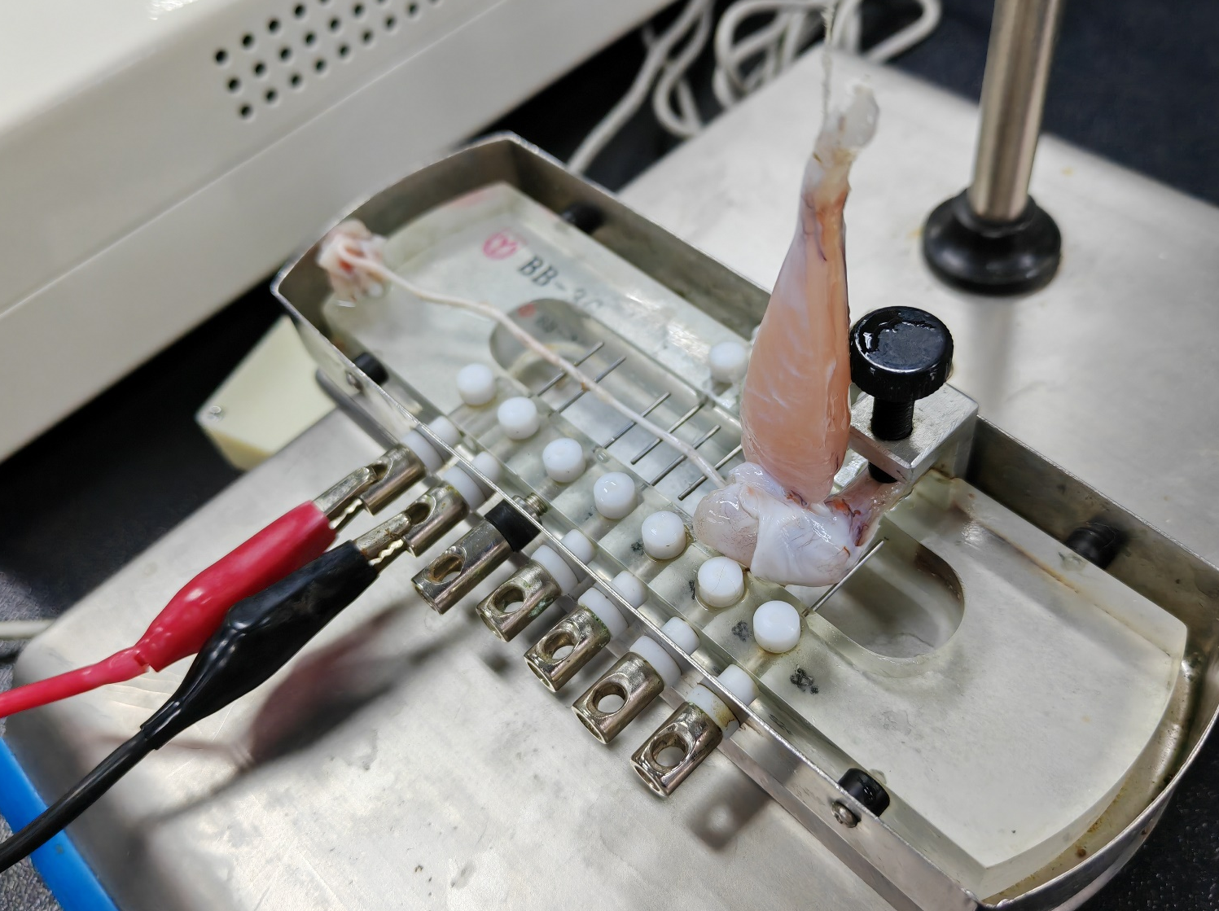
1. 标本与仪器的连接：
将标本胫腓骨固定在屏蔽盒内的肌槽上，结扎跟腱的线通过大头针与张力换能器相连，神经置于屏蔽盒内刺激电极上，用任氏液保持标本湿润。
刺激线接记录系统的刺激输出，张力换能器信号输出端接记录系统的1通道。
Notes:
记录肌肉收缩产生的张力，所以使用配件为张力换能器。

Slide 28
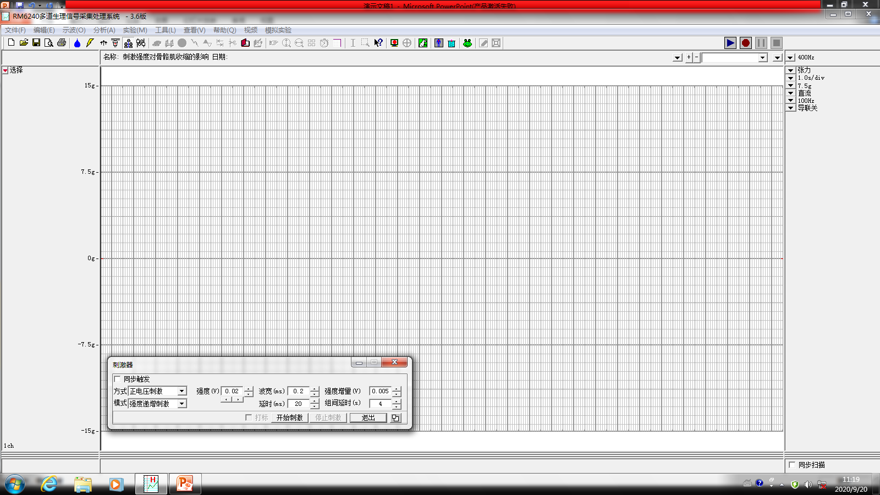
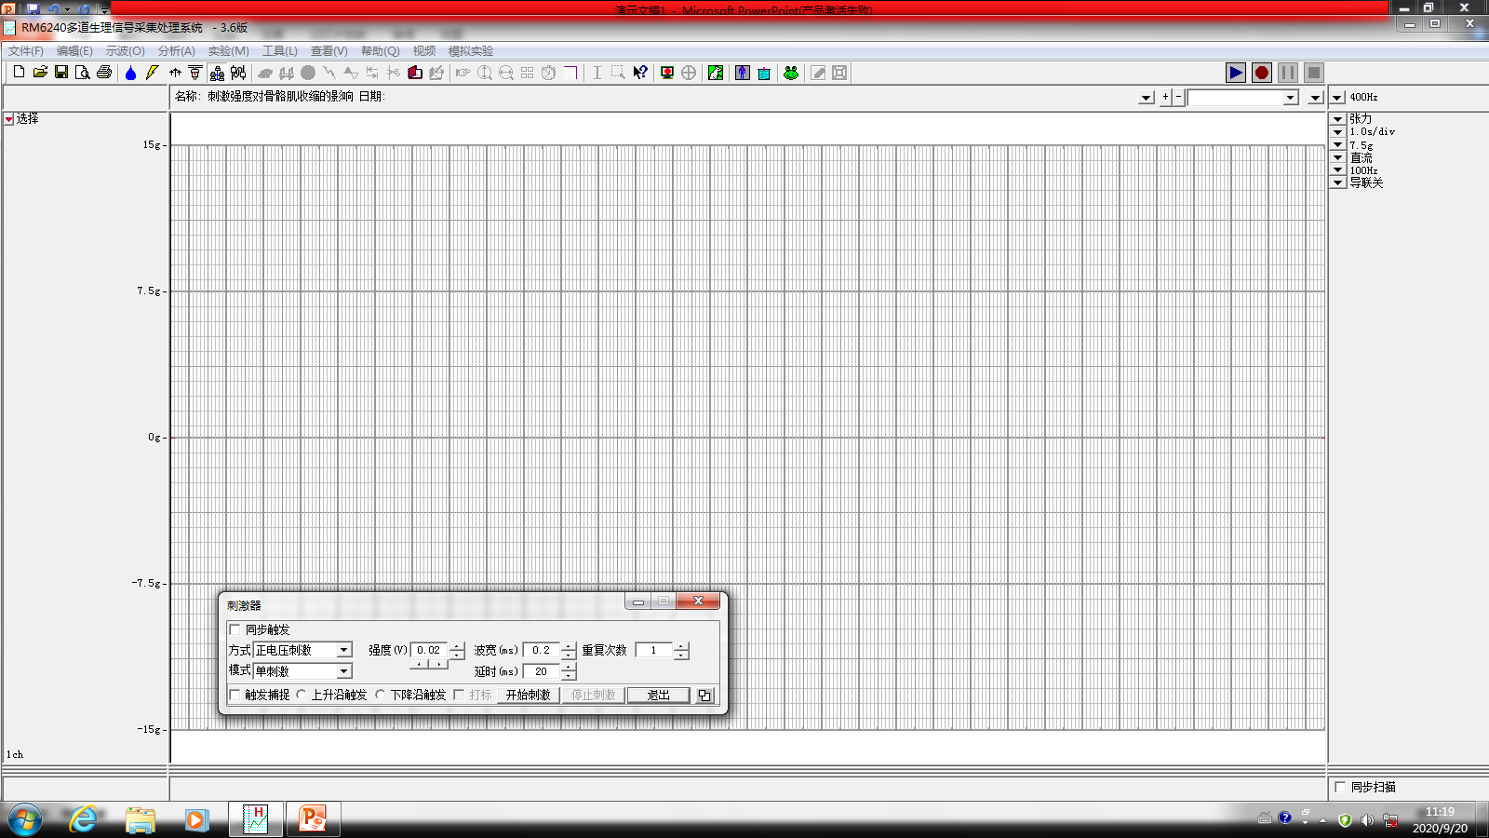
2. 刺激强度与肌肉收缩的关系：
打开记录系统主机、计算机，将桌面上的“RM6240E2.6”软件打开，并从“实验”中找到“肌肉神经实验-刺激强度对骨骼肌收缩的影响”。
在刺激器窗口中选择刺激为单刺激，点击开始示波、开始记录，从零开始逐渐增加刺激强度(V)，找出引起肌肉收缩的最小刺激强度（阈强度），增大刺激强度，观察刺激强度与收缩曲线高度（收缩幅度）的关系。
继续增大刺激强度，当肌肉收缩曲线的幅度不再随刺激强度增大而增高时，记下最大刺激强度。
保存曲线。
0 V
0 V
Notes:
打开实验后系统就自动设定了本实验所需的常用参数

Slide 29
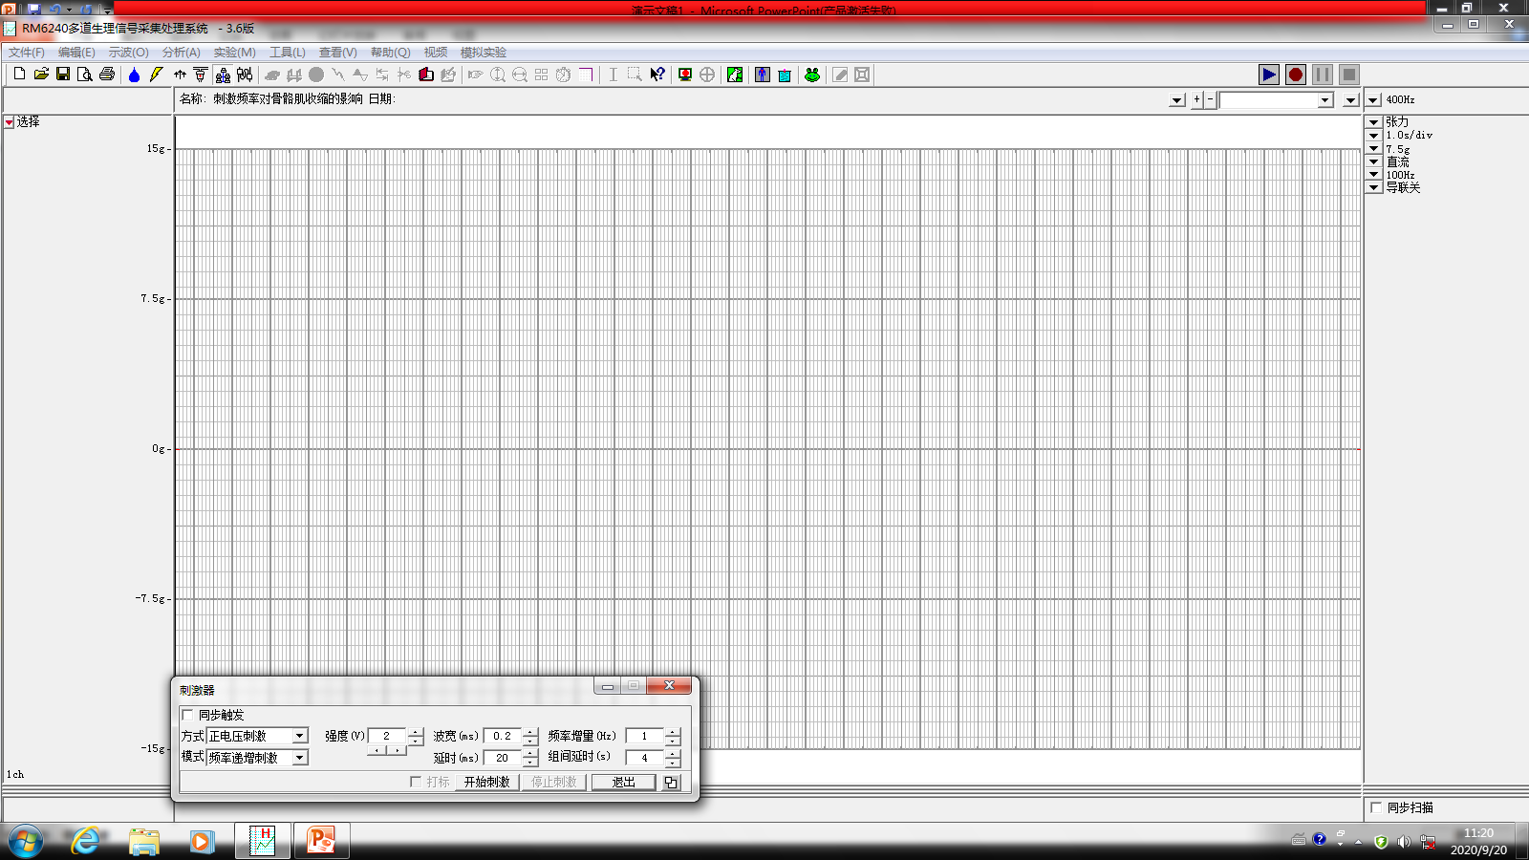
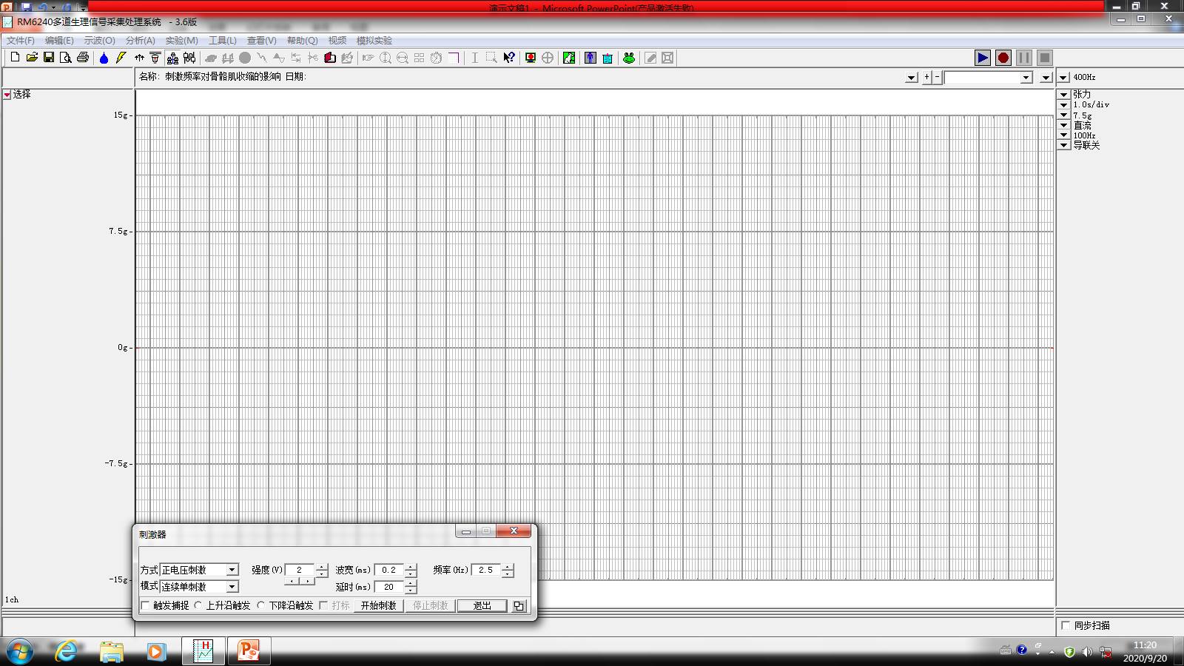
3. 刺激频率与肌肉收缩的关系：
选择“刺激频率对骨骼肌收缩的影响”实验，将刺激模式改为连续单刺激，在阈刺激强度和最大刺激强度之间选择一个合适的强度固定不变（略大于阈刺激强度即可），将刺激频率从1 Hz开始逐渐增大（一般不要超过50 Hz），观察记录收缩形式的变化，分别记录可使肌肉出现分离单收缩、不完全强直收缩、完全强直收缩时的刺激频率及相应曲线。
保存曲线。
0.15 V
0.15 V
1 Hz

Slide 30
生理记录系统常见问题及处理方法：
安装不成功：
windows系统：更换安装路径，重新安装；
MAC系统：不兼容，可借用其他同学或公共实验室电脑安装，
或在本实验室完成数据处理。
实时记录时，界面中看不到描记的曲线：
曲线量程超出界面设置的纵坐标显示范围，鼠标移至左侧空白区，长按左键上下移动。
曲线幅度或描记速度不合适：
调节相应通道右侧“控制参数区”第二（速度）或第三项（幅度）参数。
找不到刺激条件的强度或频率标记：
在界面左侧点击“选择”下拉菜单中“显示刺激标注”中相应的参数。
忘记保存就开始了另一个记录程序：
如果在记录曲线时按下了“记录（ ）”键，并且没有关闭软件窗口，之前记录的文件都在“子文件”中。

Slide 31
实验3：神经干复合动作电位的观察与记录 神经冲动传导速度的测定 神经干不应期的测定

Slide 32
1.制备坐骨神经标本：
若神经长度足以搭过屏蔽盒中所有电极，则将神经从腘窝处结扎，于结扎线远端剪断即可。
若神经长度不够，将坐骨神经在腘窝处的两条分支（胫神经和腓神经）剪去任一分支，继续分离留下的另一分支，直至脚跟端。用线结扎，在结扎线的远端剪断神经，保留一小段线头（约1 cm）。
将完全游离的坐骨神经干置于盛有任氏液的小烧杯（或平皿）中备用。同法分离另一侧坐骨神经干备用。

Slide 33
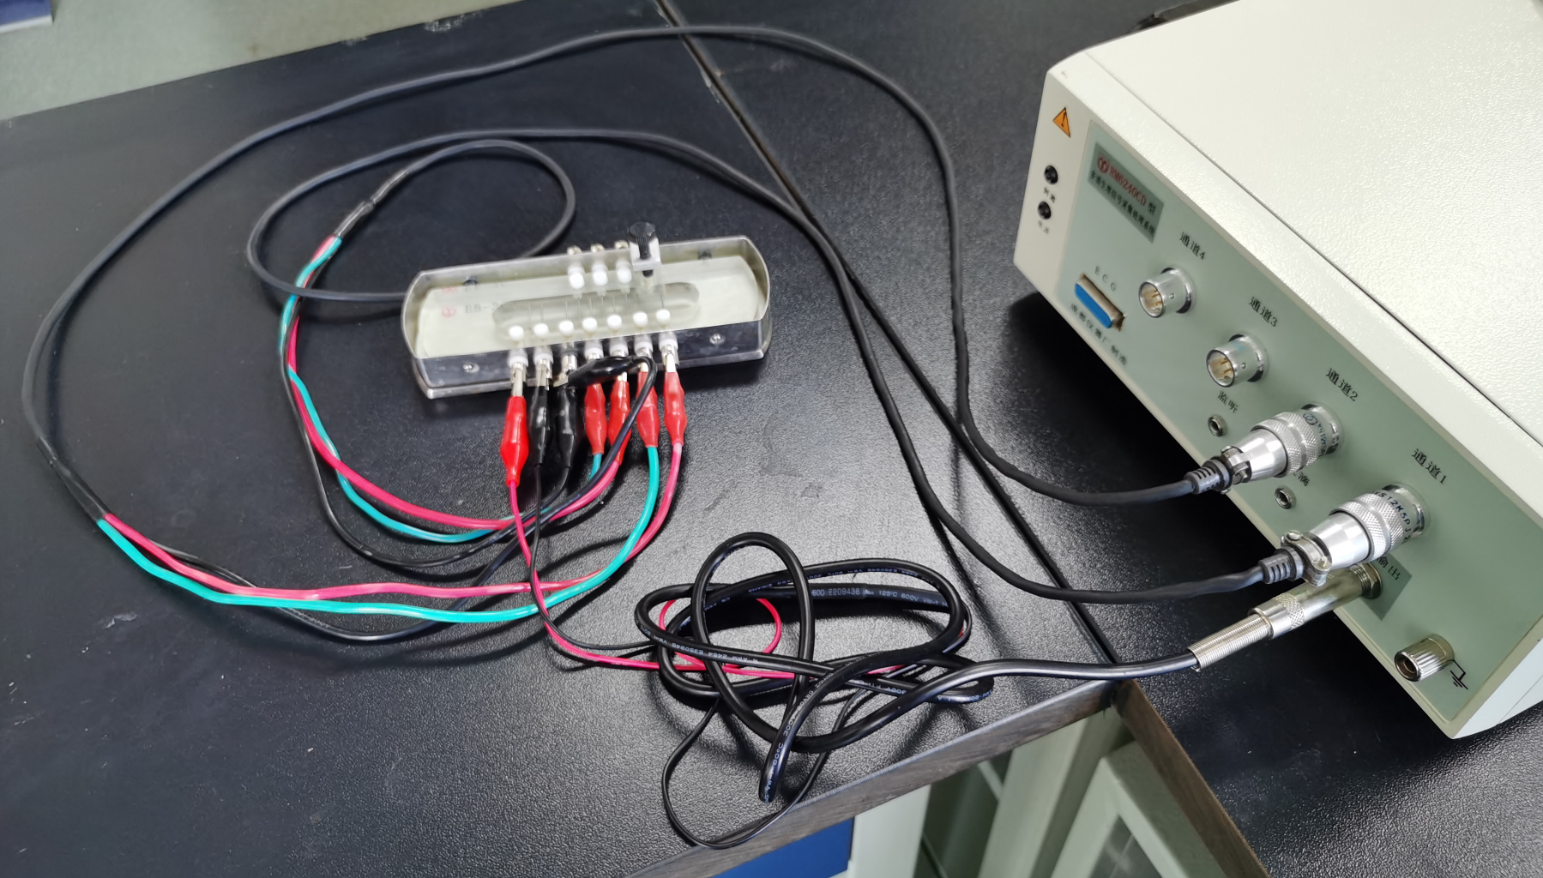
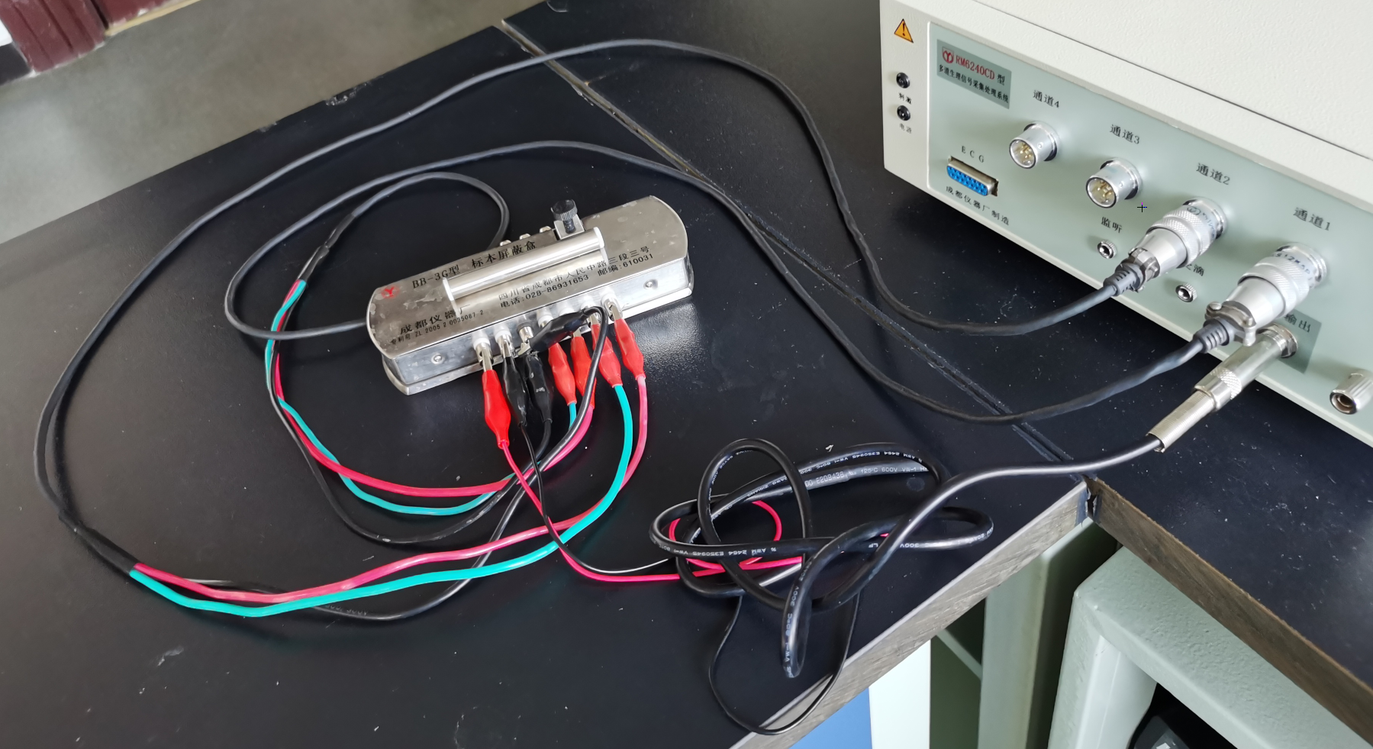
2.标本放置与电极连接:
将神经干标本置于标本屏蔽盒内，使神经干与刺激电极、接地电极、引导电极均接触良好。盖好屏蔽盒盖。刺激电极与记录系统的刺激输出相连，引导1接1通道，引导2接2通道。
标本放置与仪器连接
Notes:
~0.2v

Slide 34
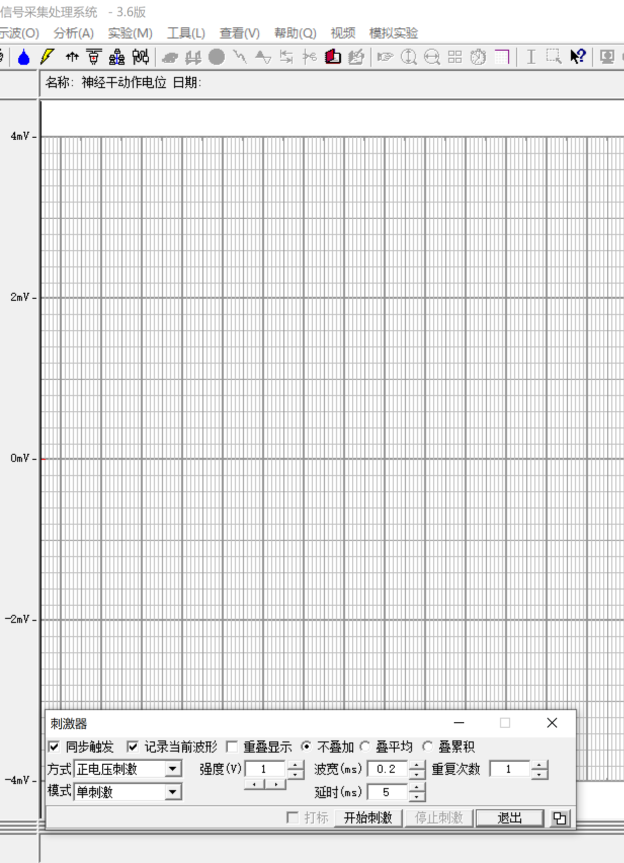
3.测量双相动作电位:
打开系统软件，选择神经干动作电位实验→自动弹出刺激器→调节刺激为单刺激→调节刺激强度→开始刺激→记录波形，辨别刺激伪迹和动作电位，保存曲线。
Notes:
刺激方波的波宽：脉冲的刺激作用时间，一般设为1ms左右即可。
波宽过小了，引起组织兴奋的强度阈值（电压）必然要显著增大，电压过大有可能损伤标本。波宽过大了（超过了该标本兴奋的不应期），则会使同一刺激方波在通电和断电时各自形成一次有效刺激，这样就使得一个刺激产生了两个动作电位，不便于对动作电位观察、分析。

Slide 35
4. 测定传导速度：
选择神经冲动传导速度实验→开始刺激→记录上一个动作电位起始部位与下一个动作电位起始部位之间的时间间隔（T）（单位：秒），保存曲线。
测量引导电极1，2之间的坐骨神经干的长度，用“S”表示(单位：米)。
根据公式 V=S/T 计算神经冲动的传导速度（其中V表示传导速度）。
Notes:
如果刺激伪迹较大，影响动作电位起始位置的准确判断，可以按动作电位峰值位置计算。
也可以用软件界面的“测量信息”快捷键进行手动计算（左右箭头快捷方式）

Slide 36
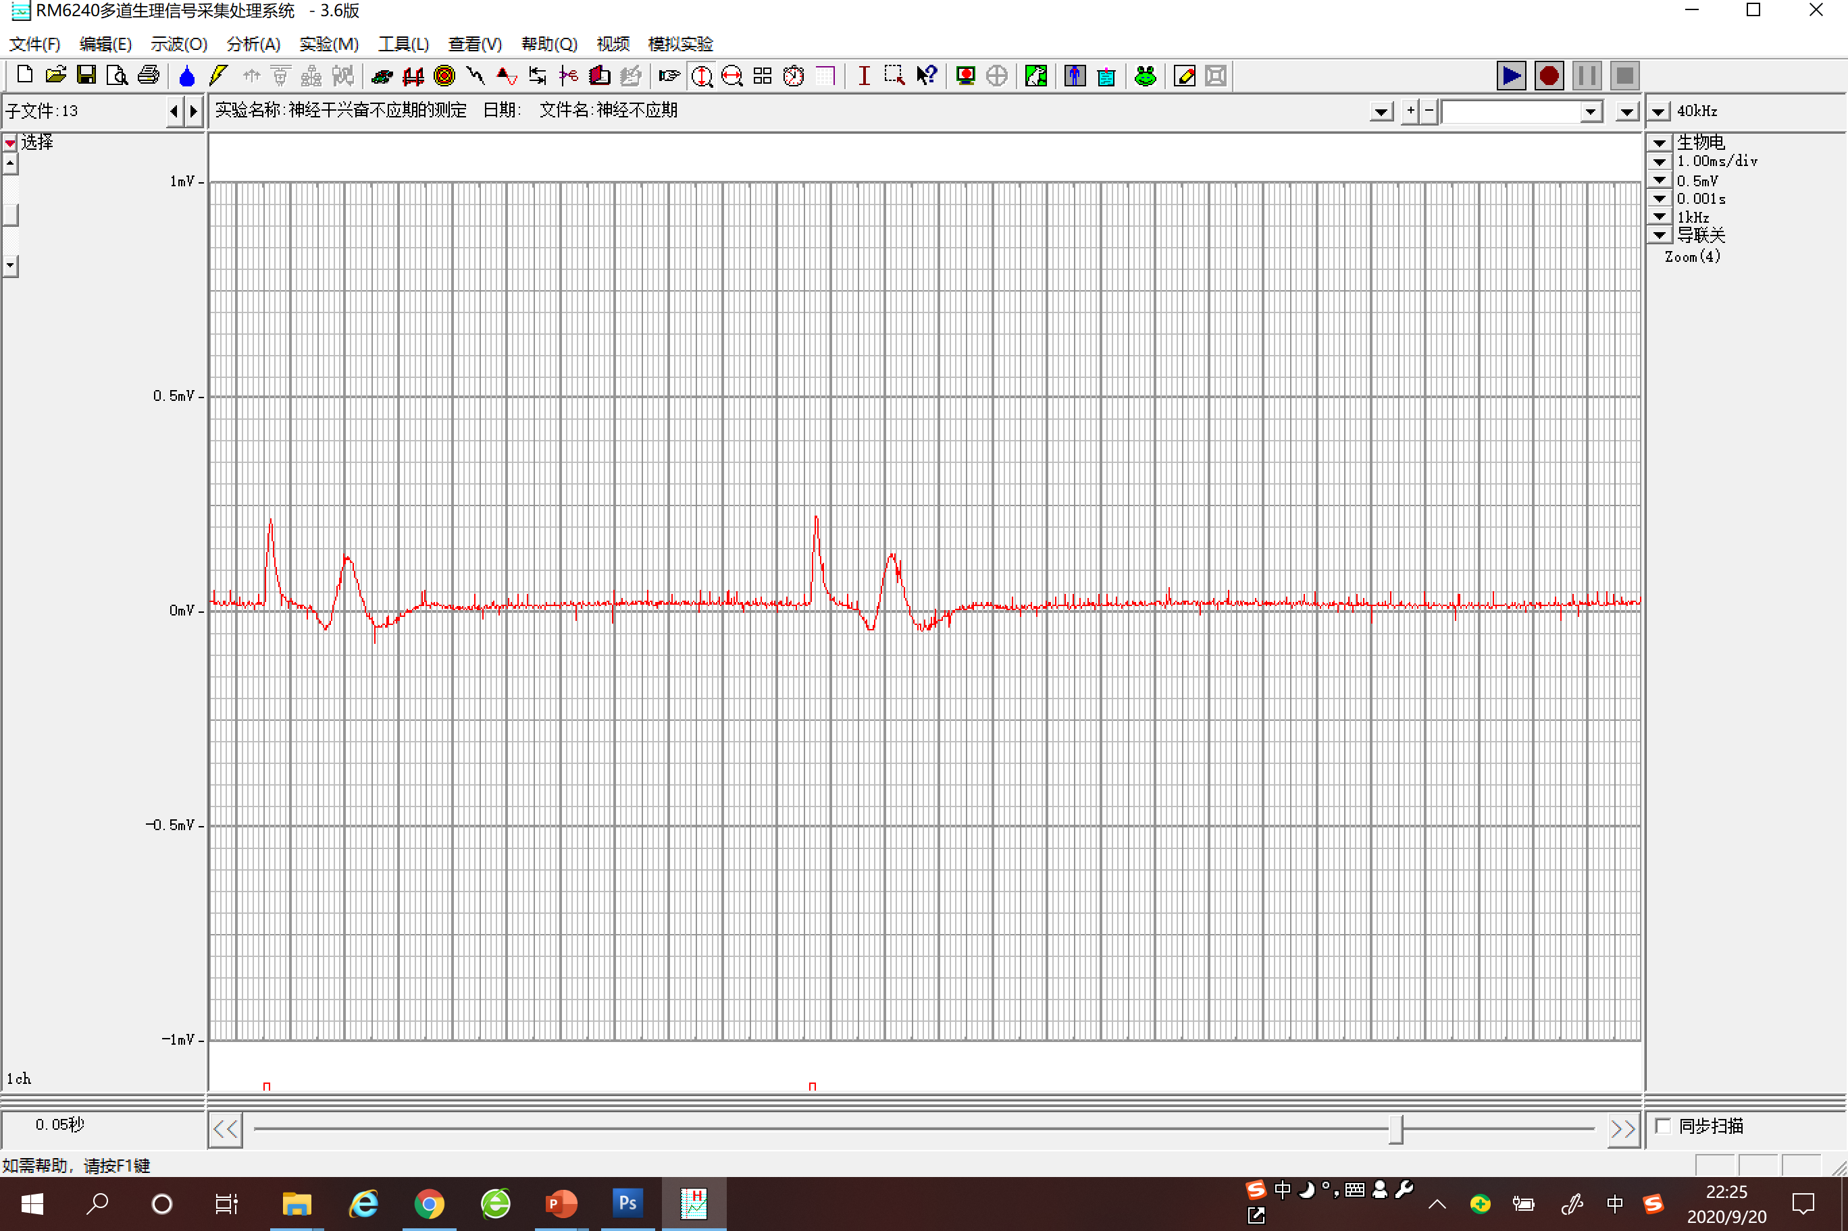
5.不应期的测定：
选择不应期自动测定实验→开始刺激→ page up / page down （或子文件左右键）看相关波形→保存曲线。
计算坐骨神经兴奋的相对不应期和绝对不应期。

Slide 37
选作实验内容
不同引导方向的动作电位观察与记录：
调换引导电极（“+”、“-”极）的位置，观察动作电位波形有无变化，改变标本放置位置后，波形有无变化。保存曲线。
单相动作电位观察与记录：
用镊子将两引导电极（＋，－）之间的神经夹伤或剪断，观察动作电位变化。
Notes:
神经干复合动作电位为诱发电位
波形“不规则”主要是引导电极负极对正极的影响
神经干末梢端靠近刺激电极时，动作电位幅度会减小，原因是末梢端神经纤维数量少，去极化产生的负电位比较小。
夹伤后只记录到+极的电位变化，而这个变化传递不到-极，所以记录不到。曲线为单相动作电位。
单相动作电位：不接负极？

Slide 38
V 本实验需掌握的实验技术
常用手术器械的正确使用
牛蛙坐骨神经分离技术
持钳打结法
生物信号采集处理系统及其软件的使用
VI 关键技术
坐骨神经的剥离技术
标本与仪器的连接
刺激强度与频率的选择
曲线的记录与保存

Slide 39
VII 注意事项
在制备标本时，避免过度牵拉神经，不可用手或金属器械触碰神经干。
避免动物皮肤分泌物（体液、血液等）污染神经和肌肉，也不要用水冲洗，以免影响组织机能。神经周围的结缔组织要剥离干净。
腓肠肌与换能器的连接松紧适当，连线要垂直。
神经干要伸直，与各电极良好接触，防止弯曲、折叠和粘附。
用刚能使神经干产生最大动作电位的刺激强度刺激神经。以免强度过大，对标本产生难恢复的损伤。
位于刺激电极和记录电极外侧端的神经干及棉线要尽量短，不可与盒底接触，更不要缠绕在电极上。
每改变一次刺激频率后，应休息0.5~1 min, 每次刺激不要超过3~4 s，以免标本疲劳。
实验过程中应常用任氏液润湿标本，以免影响神经和肌肉活性。
实验要迅速，以免时间过长影响标本活性（兴奋性）。
Notes:
C坐骨神经在膝关节处的两大主要分支不要剪断
0.1~0.2v

Slide 40
VIII 思考与探索
制备坐骨神经腓肠肌标本前为什么要完整破坏神经中枢？
设计实验观察不同强度的连续刺激对强直收缩形式的影响。
试设计实验测试腓肠肌的不应期，并与神经干不应期进行比较。
设计实验，观察刺激腓肠肌与刺激支配腓肠肌的神经其不应期有何不同。
设计实验，观察其他神经干或神经纤维的传导速度。
设计实验，观察普鲁卡因对不同神经干传导速度的影响。
坐骨神经-腓肠肌标本还能用来做哪些研究？
Notes:
刺激坐骨神经后腓肠肌没有任何反应，可能的原因是什么？
神经活性（兴奋性）丧失，肌肉活性丧失，神经和肌肉之间的兴奋性传导通路被破坏。
普鲁卡因：局部浸润麻醉剂

